Slide 1
Zeichnen
Modul Nr. 1
Halbjahresthema: Zeichnen
StudienleiterInnen:
Johanna Ludwig, Eva-Maria Sahle, Hans-Hinnerk Rohde, Dorothee Meyer, Vincent Schubarth
5. März 2025 (Schiene 1)
Johanna Ludwig, hauptamtliche Studienleiterin
Eva-Maria-Sahle, nebenamtliche Studienleiterin
Dorothee Meyer, nebenamtliche Studienleiterin
Hans-Hinnerk Rohde, nebenamtlicher Studienleiter
Vincent Schubarth, nebenamtlicher Studienleiter

Slide 2
Überblick über die Module, Schiene 1, Ludwig
Halbjahresthema: “Zeichnen“
 | Termin, Uhrzeit | Thema | Ort
1 | 05.03.2025 | Zeichnen | Antje Sörensen, Lornsenschule Schleswig
2 | 02.04.2025 | Kinderzeichnung
3 | 14.05.2025 | Zeichnen
4 | 11.06.2025 | Jugendzeichnung / Jugendkultur | Luc Dettman, Hans- Brüggemann-Schule, Bordesholm
5 | 09.07.2025 | Bildkompetenz / Visual literacy | online

Slide 3
Überblick über die Module, Schiene 1, Meyer
Halbjahresthema: “Zeichnen“
 | Termin, Uhrzeit | Thema | Ort
1 | 05.03.2025 | Zeichnen | Vivien Su Büssenschütt, Gymnasium Harksheide, Norderstedt
2 | 02.04.2025 | Kinderzeichnung | Anni Wolff, Gymnasium Harksheide, Norderstedt
3 | 14.05.2025 | Zeichnen | Jana Henriette Hallmann, Gebrüder Humboldt Schule, Wedel
4 | 11.06.2025 | Jugendzeichnung / Jugendkultur | Stephan Ilse, Geschwister Prenski Schule Lübeck
5 | 09.07.2025 | Bildkompetenz / Visual literacy | online

Slide 4
Überblick über die Module, Schiene 1, Rohde/ Schubarth
Halbjahresthema: “Zeichnen“
 | Termin, Uhrzeit | Thema | Ort
1 | 05.03.2025 | Zeichnen | Julia Fuchs, Ludwig-Meyn-Gymn.Uetersen
2 | 02.04.2025 | Kinderzeichnung | Anne Schiefer, Theodor-Heuss-Schule, Pinneberg
3 | 14.05.2025 | Zeichnen | Jonas Hinnekort, Wolfgang-Borchert-Gym., Halstenbek
4 | 11.06.2025 | Jugendzeichnung / Jugendkultur | Kira Frankenberg, Caspar-Voght-Schule, Rellingen
5 | 09.07.2025 | Bildkompetenz / Visual literacy | online

Slide 5
Überblick über die Module, Schiene 1, Sahle
Halbjahresthema: “Zeichnen“
 | Termin, Uhrzeit | Thema | Ort
1 | 05.03.2025 | Zeichnen | Patricia Rolnik, Städtisches Gymnasium Segeberg
2 | 02.04.2025 | Kinderzeichnung
3 | 14.05.2025 | Zeichnen
4 | 11.06.2025 | Jugendzeichnung / Jugendkultur
5 | 09.07.2025 | Bildkompetenz / Visual literacy | online

Slide 6
Inhalt des Moduls Nr. 1 Zeichnen
Bedeutung des Arbeitsfeldes Zeichnen im Rahmen der Fachanforderungen
Funktion des Zeichnens im Alltag als Kommunikations- und Ausdrucksmittel
Zeichnerische Skizzen als Mittel zur Ideenfindung und -mitteilung
Exemplarische Bezüge des Arbeitsfeldes Zeichnen zu anderen Arbeitsfeldern
Verwendung von Operatoren bei der Aufgabenformulierung

Slide 7
Die Ziele des heutigen Moduls auf Basis der Ausbildungsstandards
Die Lehrkraft im Vorbereitungsdienst…
I Planung, Durchführung und Evaluation von Unterricht
verfügt über theoretisches Fachwissen und praktisch-künstlerische Erfahrungen (Bild- und Medienkompetenz, künstlerische Praxis, Kunstgeschichte, Kunsttheorie) (I,2) Fachgeschichte, Funktionen und Methoden des Zeichnens
II Mitgestaltung und Entwicklung von Schule
  vertritt und vermittelt die Intentionen des Faches und setzt sie sinnstiftend in schulischen Kontexten um. (II, 10) Bedeutung von Zeichnen lernen, Zeichnen können
III Erziehung und Beratung
  initiiert Kunst als Ereignis, intensiviert das Erleben und die Vielfalt der Wahrnehmung (III, 16) Methoden des Zeichnens: "Sehen lernen"

Slide 8
Ablauf des Moduls Zeichnen
Uhrzeit | Thema | Medien
08:30 – 09:15 | Inhalt, Ablauf und Ziele des Moduls Vorbesprechung der Unterrichtsbeobachtung | PPT
9:15 – 10:00 | Unterrichtsbeobachtung | Unterrichtsentwurf
10:00– 10:15 Kaffeepause

Slide 9
Ablauf des Moduls Zeichnen
Uhrzeit | Thema | Medien
10:15 – 11:00 | Besprechung des gesehenen Unterrichts | Unterrichtsentwurf
11:00 – 12.30 | Vortrag Zeichendidaktische Ansätze | PPT + Übung mit Zeichenlehrbüchern
12.30 – 13.30 Mittagspause
13:30 – 16:00 | Praxis-Teil Zeichnen lernen (Zeichnen nach Sicht) Negativformen Peilen / Visieren oder Gegenstandsorientiertes Zeichnen | Zeichensachen PPT
 | Didaktische Reserve: Vortrag Zeichnung in der Kunst | PPT
16:00 – 16:30 | Thesen formulieren im Hinblick auf die Staatsprüfung | PPT (Reader)
16:30 – 17:00 | Klärung der HA, Rückfragen und Feedback

Slide 10
Auswertung der Hausaufgabe
Lesen Sie den Runderlass „Lernen am anderen Ort“ (2006 und den Leitfaden „Lernen am anderen Ort“ (2007)

Slide 11
Fragenkatalog Außerschulischer Lernort (Erlass und Leitfaden)
Darf ich Zecken entfernen? -> Leitfaden S. 23
Darf ich eine Schnittwunde mit Pflaster versorgen? -> Leitfaden S. 20
Was sind die Kennzeichen guter Aufsicht? -> Leitfaden S. 20
Darf ich die SuS selbständig zum Museum gehen/ fahren lassen? -> Leitfaden S. 21
Darf ich die Kinder bei heißem Wetter im knietiefen Wasser im Meer planschen lassen? -> Leitfaden S. 37
Muss bei einem Tagesausflug eine zweite Lehrkraft dabei sein? -> Erlass (7.2.) und Leitfaden S. 21
Ich möchte spontan meine Doppelstunde im nah gelegenen Park durchführen. Muss ich das von der Schulleitung genehmigen lassen? -> Erlass (1.3) und Leitfaden S. 9
Eine Lehrkraft an der Schule hat keine Lust Tagesausflüge oder Klassenfahrten zu unternehmen. Darf sie sich so entscheiden? -> Leitfaden S. 8

Slide 12
Zeichnen
Fachanforderungen
Bedeutung, Definition, Funktionen, zeichnerische Mittel
Zeichendidaktische Ansätze

Slide 13
Bezug zu den Fachanforderungen
Arbeitsfeld 1 Zeichnen
"Zeichnen ist wie Schreiben eine grundlegende Kulturtechnik. Die Zeichnung wird hier weit gefasst und berücksichtigt sowohl Zeichnen im alltäglichen Gebrauch, in Denk- und Entwurfsprozessen, in der Veranschaulichung von Sachverhalten wie in der künstlerischen Verwendung. Als Ausdrucks- und Kommunikationsmedium ist Zeichnen im Alltag von Jugendlichen wie von Erwachsenen allgegenwärtig – als schnelle Wegskizze zur Orientierung, als Ideen- oder Gedankenskizze zur Veranschaulichung von Denkprozessen, als Erinnerungsskizze, als Cluster zur räumlichen Vergegenwärtigung von Inhalten oder Argumenten auf der Fläche, als Tabelle zur Organisation und Präsentation von Befunden, als Sachzeichnung. Zentraler Bestandteil vieler gestalterischer Arbeiten auf dem Weg von der Idee zum Produkt ist das zeichnerische Denken."
Fachanforderungen Kunst, 2015, S. 16.

Slide 14
Bezug zu den Fachanforderungen
Arbeitsfeld 1 Zeichnen
"Für Schülerinnen und Schüler ist Zeichnen ein Mittel der Welterschließung, Identitätsbildung und Positionierung in der Welt. Es dient der Wahrnehmungsschulung und Übung der feinmotorischen Fertigkeiten, ist ein besonders spontanes und unmittelbares Ausdrucksmittel und kann zur individuellen zeichnerischen Handschrift weiterentwickelt werden. Einfache zeichnerische Ausdrucks- und Kommunikationsformen befähigen Schülerinnen und Schüler, sich effizient mitzuteilen. Darauf aufbauend werden technische, materialabhängige und ästhetische Möglichkeiten der Zeichnung erprobt und reflektiert. Damit fördert das Arbeitsfeld auch zeichnerische Formen der Erkenntnis, des Ausdrucks und der Kommunikation in anderen Fächern. Aufgrund seiner übergeordneten Bedeutung wird Zeichnen aus dem Arbeitsfeld Grafik ausgegliedert, sodass es in allen Arbeitsfeldern integriert vermittelt werden kann."
Fachanforderungen Kunst, 2015, S. 16.

Slide 15
Bedeutung des Zeichnens
"Das Zeichnen gehört vom 15. bis ins frühe 20. Jahrhundert als zentrale Form des Wissens(erwerbs), als Praxis in verschieden Ausbildungsbereichen und als Zeitvertreib fest zur Lebenswirklichkeit der europäischen Gesellschaft."
Maria Heilmann / Nino Nanobashvili / Ulrich Pfisterer / Tobias Teutenberg (Hg.): Punkt, Punkt, Komma, Strich | Zeichenbücher in Europa | ca. 1525 – 1925, München 2014, Vorwort.
„Die erste offizielle europäische Kunstakademie, die Florentiner „Accademia del Disegno“ (1563), gegründet von Cosimo de’ Medici, trug die Zeichnung („disegno“) in ihrem Titel. Der Künstler und Kunstschriftsteller Giorgio Vasari wollte die Zeichnung als eine Art Metadisziplin verstanden wissen, die Malerei, Bildhauerei und Architektur als „Künste des disegno“ unter einem Prinzip vereinte – auf praktischer wie auf konzeptueller Ebene: Sie erlaubte eine Werkstattorganisation, in der auf Grundlagen der Zeichnungen des Meisters gearbeitet werden konnte, sie diente als Kommunikationsmittel mit Auftraggebern und sie verstand sich als eine Form der Inspiration.“
Stephanie Dieckvoss und Tanja Klemm, Kunstfertigkeiten. Ausbildungspraktiken an Kunstakademien und Kunsthochschulen, Kunstforum international, Band 245, 2017, S. 55.

Slide 16
Bedeutung des Zeichnens
Kunstunterricht hieß früher Zeichenunterricht!
„Wenn man davon ausgeht, dass die Kommunikation auch in Zukunft visuell und verbal abläuft, kommt „der Handzeichnung [...] in diesem Zusammenhang eine besondere Rolle zu: Die Idee, komplexe planerische Prozesse innerhalb einer Diskussion Beteiligter anhand von Zeichnungen zu klären ist keine neue. Neu ist jedoch die Kombination der Medien und Prozesse [...] ."
Judith Dobler, Gila Kolb, Untersuchung zu visuellen Kompetenzen in spezifischen Situationen beim kollaborativen Zeichnen, 2015, S.8.

Slide 17
Warm up
Zeichnen Sie Ihren Weg
von hier zur Bushaltestelle / zum Parkplatz…

Slide 18
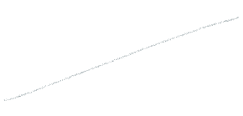
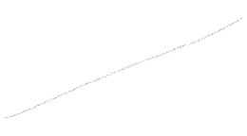
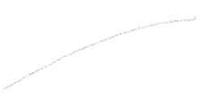
Was ist eine Zeichnung?
Ist das eine Zeichnung?

Slide 19
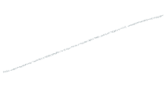
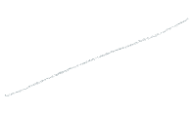

Was ist eine Zeichnung?
Ist das eine Zeichnung?
„Was Zeichnen bedeutet, scheint jedem ganz klar. Zeichnen heißt, Striche auf einer Fläche anbringen. Allerdings muß man sogleich einschränken, daß nicht jeder Strich schlechthin schon als Zeichnung anzusprechen ist. Die Striche müssen nämlich als lineare Gebilde begriffen werden können, Linien also, die befähigt sind, Bildmitteilungen auszusagen, kurzum: Ausdruck zu tragen.“
Walter Koschatzky, Die Kunst der Zeichnung, München 1999, S. 10.

Slide 20
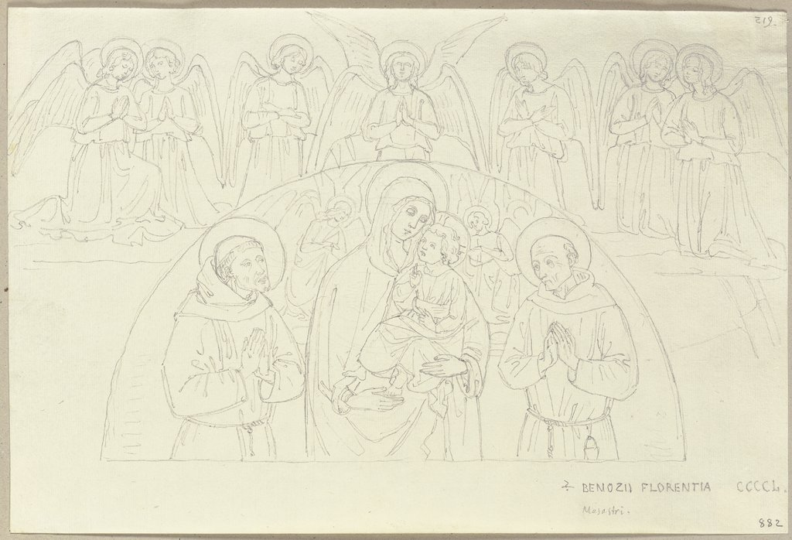
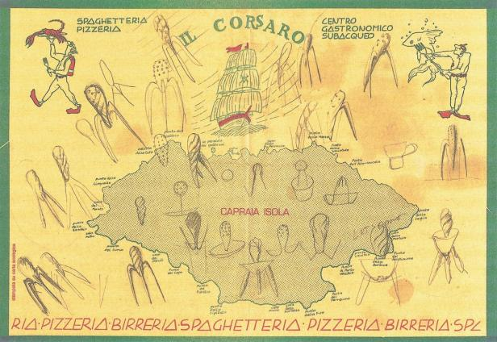
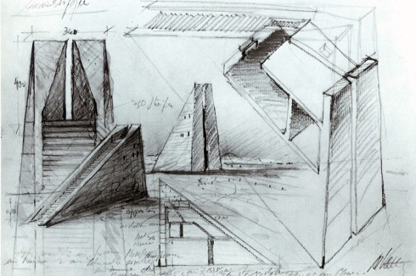
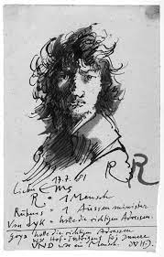
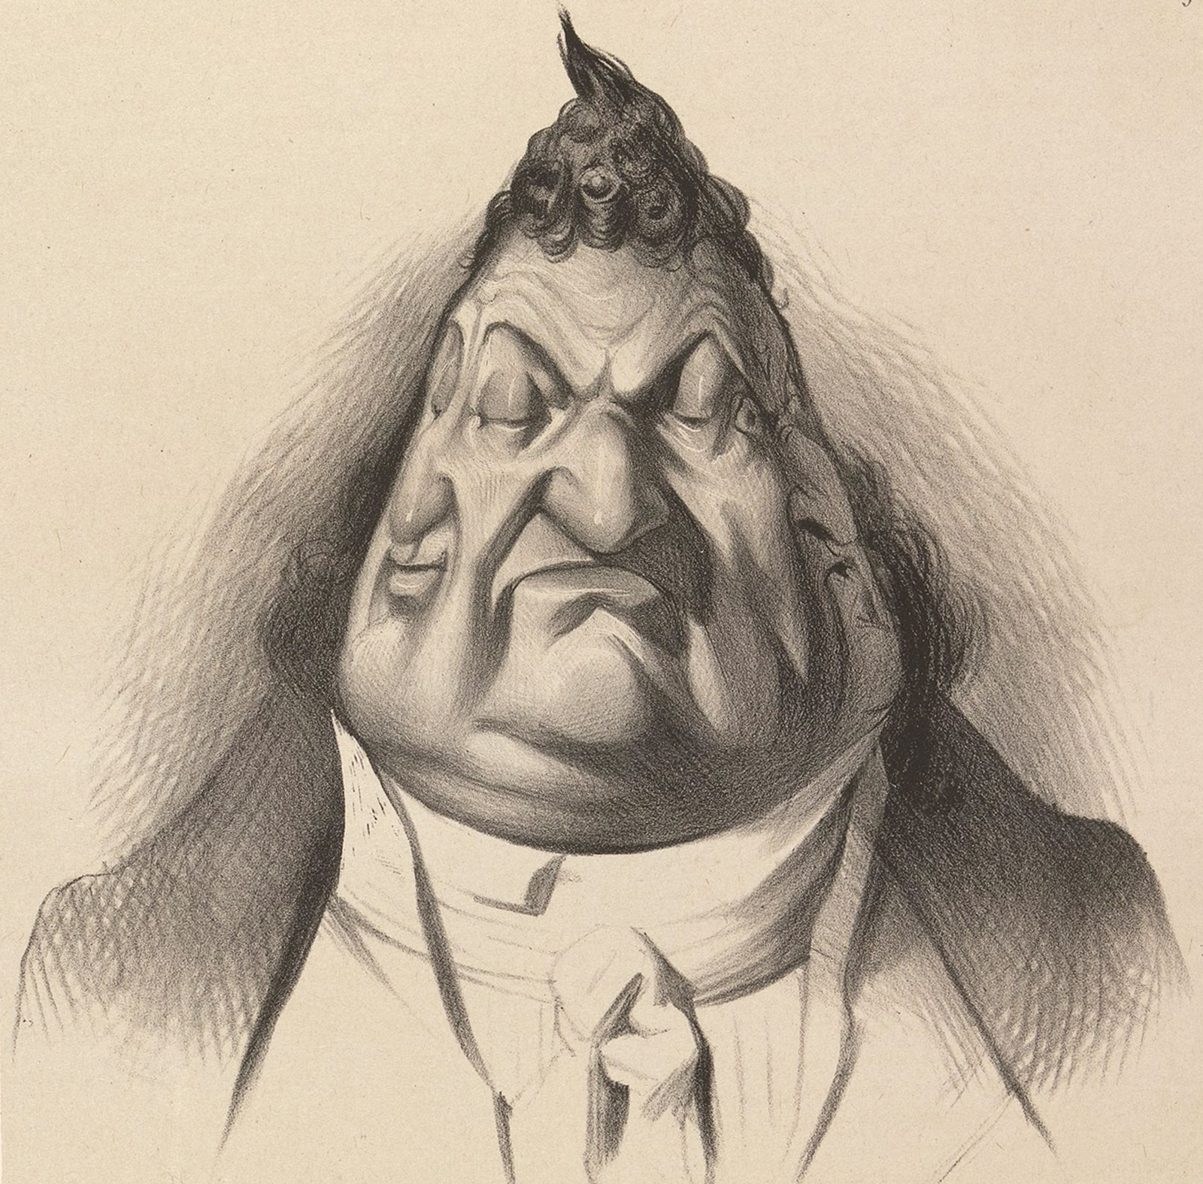
Vor-zeichnung, Karton
Phillipe Starck, Skizze für die Zitronenpresse Juicy Salif auf dem Platzdeckchen einer Pizzeria, 1987
https://kurier.at/wohnen/die-juicy-salif-von-philippe-starck-feiert-25-geburtstag/123.992.912
Skizze, Entwurf,
Studie
Nach-zeichnung, Kopie
Johann Anton Ramboux, Maria mit dem Jesuskind, Studie nach einer Wandmalerei, 221 x 326 mm, 1818-1843
https://sammlung.staedelmuseum.de/de/werk/maria-mit-dem-jesuskind-5
Fach-spezifische
Funktionen der Zeichnung
Hannsjörg Voth, Entwurfszeichnung für Himmelstreppe, realisiert in der Mârhâ-Ebene Marokko, 1980-87.
https://www.bauwelt.de/themen/Desert-Art-Hannsjoerg-Voth-Bayerischen-Architektenkammer-2113364.html
http://www.hannsjoerg-voth.de/05_himmelstreppe.html
autonome Künstler:
innen-zeichnung
technische / wissen-schaftliche Zeichnung
Karikatur / Illustration
Horst Janssen, o.T. 1981
Nachzeichnung von Rembrandts Selbstbildnis mit verärgertem Blick, 1630
https://www.horst-janssen-museum.de
Honoré Daumier, Le passé. Le présent. L'Avenir, 1834
https://www.britannica.com/biography/Honore-Daumier

Slide 21
Fachspezifische Funktionen der Zeichnung
Skizze: schnelle Visualisierung einer Idee
Entwurf: weiter ausgearbeitete Visualisierung einer Idee
Studie: exakt gezeichnet, oft ausschnitthaft, oft in mehreren Ansichten
Vorzeichnung: detaillierte Darstellung, die z.B. in Malerei umgesetzt wird
Karton: Vorarbeit in Originalgröße, z.B. für ein Wandbild
Nachzeichnung: freie Nachzeichnung, Neuinterpretation
Kopie: werkgetreue Nachzeichnung, bis hin zur Imitation der künstlerischen Handschrift
Techn. / wissenschaftl. Zeichnung: funktionale Zeichnung, z.B. Bauplan, Grundriss, Blattgewebe
Illustration: Bilder zu einem Text
Karikatur: knappe, übertriebene Darstellung, z.B. einer Figur; Scherz, Satire
Autonome Künstlerzeichnung: für sich stehend, freie Kunst!
Verändert aus: Dietrich Grünewald (Hrsg.), Kunst entdecken – Oberstufe, Berlin, 2009, S. 32f

Slide 22
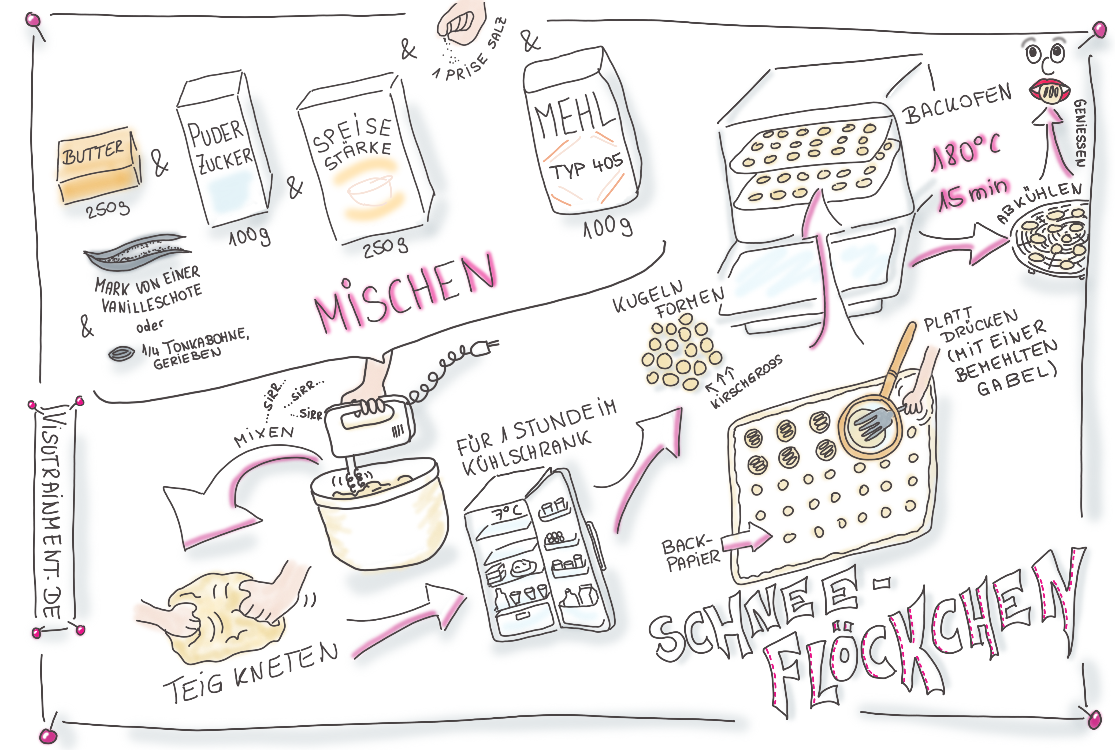
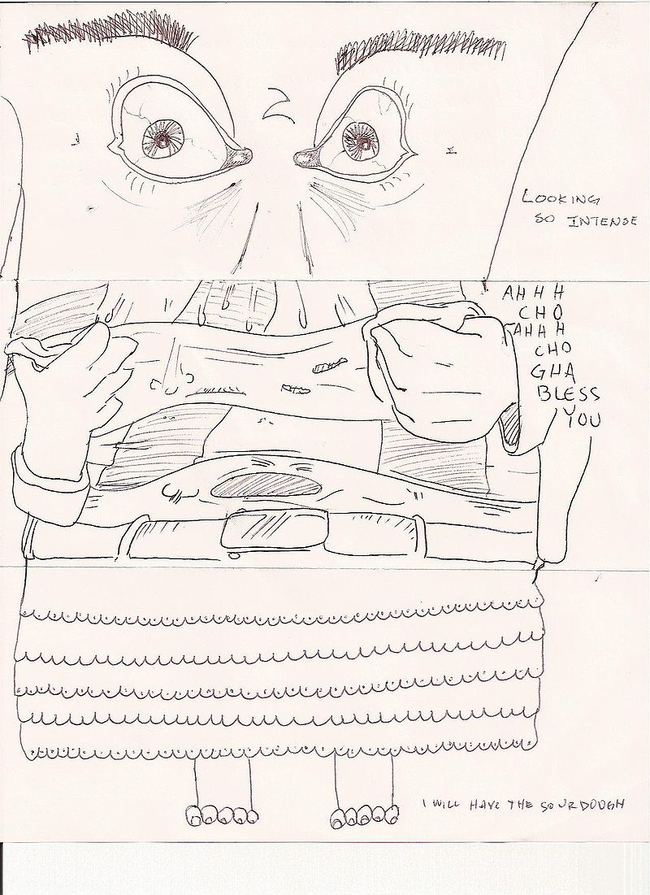
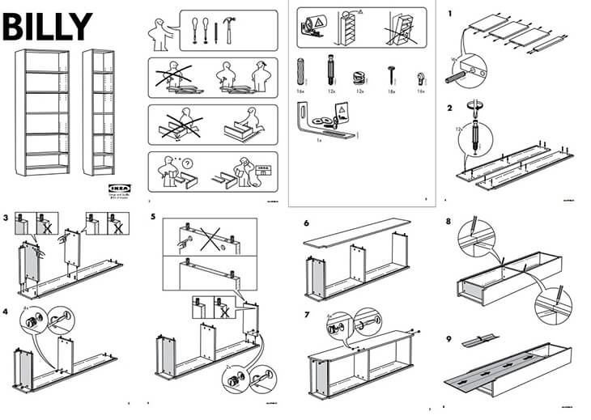
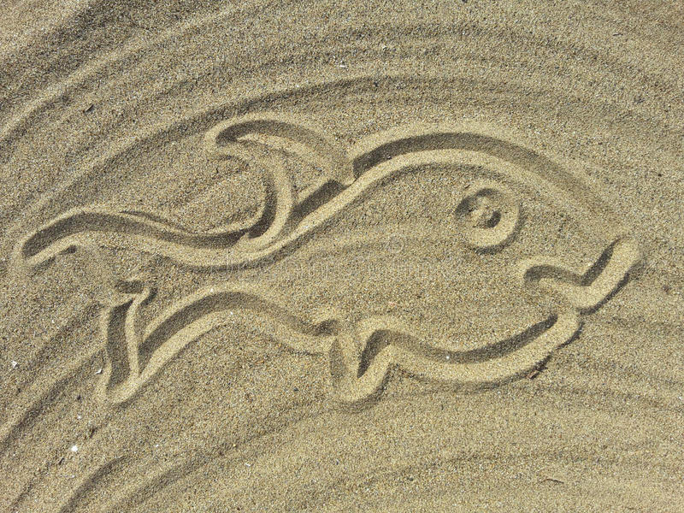
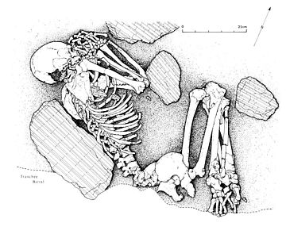
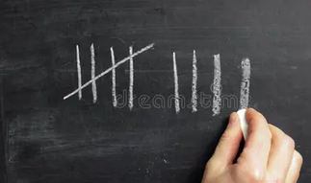
Merkliste
Ideen-skizze,
Erfindung
Hand-lungs-anweisung, Erläu-terung
https://bettinaschoebitz.de/sketchnote-hack-no-1/
Funktionen der Zeichnung
im Alltag
https://de.wikipedia.org/wiki/Cadavre_Exquis#/media/Datei:Exquisitecorpse-birthday-2006-8.jpg
Spiel, Ritual
Doku-mentation, Verdeut-lichung,
Interpre-tation
https://instrktiv.com/de/montageanleitung/
usw.
https://www.elblogdetubebe.com/10-juegos-de-playa-para-ninos-originales-y-divertidos/
https://www.dreamstime.com/chalk-tally-chart-counting-drawing-counting-tally-chart-chalk-marks-groups-five-hand-making-new-ones-video231755698
https://www.archaeologie-online.de/nachrichten/vermehrte-interaktionen-zwischen-jungsteinzeitlichen-einwanderern-und-jaeger-sammlern-in-westeuropa/

Slide 23
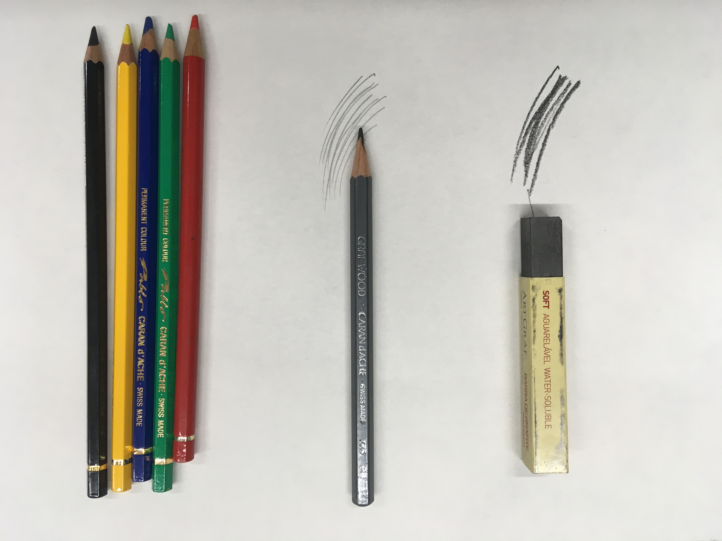
Zeichnerische Mittel - dünn zeichnende Stifte
Metallstifte sind seit der Antike bekannt: Der Silberstift galt als das eigentliche Medium der autonomen Zeichnung. Damit das Silber Spuren hinterlässt und als zarte, graue Linie erscheint, bedarf es einer aufwendigen Grundierung der Zeichenfläche. Der Bleigriffel braucht keine Grundierung der Zeichenfläche und wurde hauptsächlich für Ausbildungszwecke oder Vorzeichnungen eingesetzt, da sein Strich leicht verwischte. Er hinterlässt auf dem Papier eine zarte, grauschwarze Linie.
Der Graphitstift ist der zeitlich unmittelbare Vorgänger des Bleistiftes. Er wird aus Graphit erzeugt und fand besonders während des 16. Jh. vielfache Anwendung. Graphit erzeugt sehr dunkle, fettig glänzende Linien auf dem Papier.
Das heute vorherrschende künstlerische Zeichenmittel ist der Bleistift. Seine Mine besteht aus einer Mischung von Graphit und Ton. Je mehr Ton enthalten ist, desto härter ist die Mine.
Farbstifte bzw. Buntstifte entstanden im 19. Jh. Durch Hinzumischen von Pigmenten wie Blutstein, Ruß, Zinnober, Ultramarin, usw. Die Minen der heute im Handel erhältlichen Stifte sind zum größten Teil synthetisch hergestellt.
Vgl. Walter Koschatzky, Die Kunst der Zeichnung, München 1999.

Slide 24
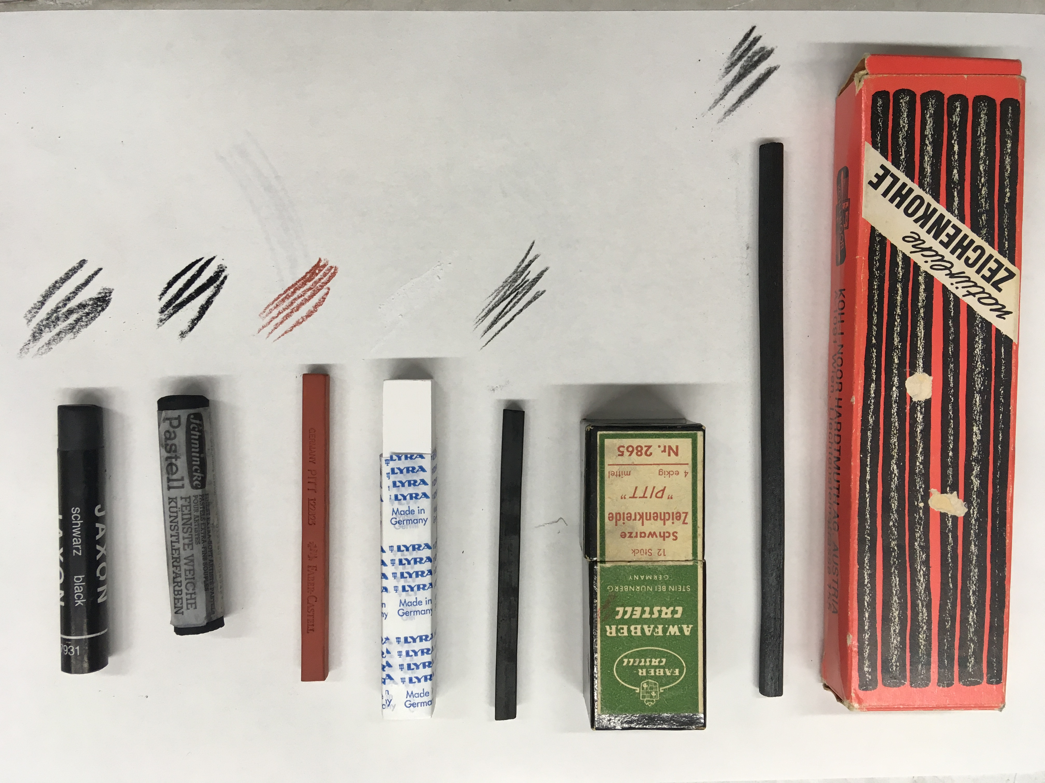
Zeichnerische Mittel - breit zeichnende Stifte
Eine weichere Zeichenweise und der Wunsch nach größeren Formaten brachten ab dem 15. Jh. breit zeichnende Stifte in den allgemeinen Gebrauch.
Die Kohle ist eines der ältesten Zeichenmittel. Ihr Strich ist leicht zu korrigieren und zu verwischen.
Die Ölkohle ist eine besondere Form der Kohle. Zur Herstellung wird Kohle mit Leinöl getränkt, dadurch wird das Abstauben der gezeichneten Linien verhindert.
Die Naturkreide wird in Bergwerken gewonnen. Sie hinterlässt einen braun-, oder schwarz- grauen, glanzlosen Strich, der sich tonig verwischen lässt.
Seit den 17. Jh. gibt es Kunstkreide. Sie entsteht aus einem Vorgang, bei dem feiner Ruß mit verschiedenen Bindemitteln gepresst wird. Ihr Strich ist gleichmäßig dicht, von großer Haltbarkeit und haftet besser auf der Papieroberfläche.
Die weiße Kreide besteht aus Kalk oder Gips. Als Zeichenflächen dienen farbige Papiere.
Das Rötel ist ein Gemenge aus Ton und Eisenocker. Seine Farbigkeit reicht vom hellen Rot bis zum matten Braun.
Bei der Pastellkreide werden Farbpigmente mit Tonerde gemischt und mit wasserlöslichen Bindemitteln versetzt. Es gibt sie in zahlreichen Farbabstufungen. Sie wird mit dem Stift, mit den Fingern, mit Wischern oder dem Pinsel aufgetragen. Die Wachskreiden sind technische Variationen der Pastellkreide.
Vgl. Walter Koschatzky, Die Kunst der Zeichnung, München 1999.

Slide 25
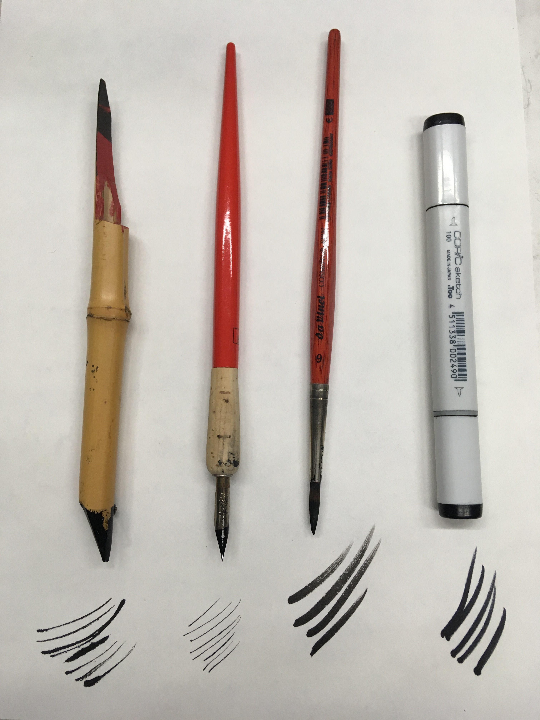
Zeichnerische Mittel - übertragende Zeichenmittel
Als ältestes dieser Zeicheninstrumente gilt die Rohrfeder, diese wird aus Bambus gefertigt. Ein Rohr wird durch einen Schrägschnitt zugespitzt. Durch Eintauchen oder durch Einstreichen mit dem Pinsel wird die Flüssigkeit im Rohr gespeichert und fließt langsam über die gespaltene Spitze auf die Zeichenfläche. Auf demselben Prinzip beruht die Kielfeder, die aus Federn von Gänsen, Schwänen und Raben angefertigt wird. Später kam dann die dauerhaftere Metallfeder hinzu.
Eine besondere Rolle beim Zeichnen spielt der Pinsel, der in seinen Linienzügen weicher und geschmeidiger ist als die Feder.
Die zeitlich letzte Entwicklung auf dem Gebiet der übertragenen Mittel stellen die Filzstifte dar. Bei ihnen fließt die gespeicherte Farbflüssigkeit durch ein dichtes Geflecht aus Kunststofffasern ab.
Vgl. Walter Koschatzky, Die Kunst der Zeichnung, München 1999.

Slide 26








Zeichnerische Mittel - digitale Zeichenmittel
Tablet mit Stift

Slide 27
Lehrer:innen sollten zeichnen können.
„Zeichnen lernen, das ist nach wie vor eine der zentralen Erwartungen, die von Kindern und Jugendlichen dem schulischen Kunstunterricht entgegengebracht werden. [...] In diesem Sinne wäre es von größtem Interesse, empirisch genauer zu erforschen, was Schülerinnen und Schüler unter 'richtig Zeichnen-können' verstehen, wenn sie den Wunsch äußern, 'zeichnen' zu können. [...] Kann und darf Kunstpädagogik auf diesen Wunsch immer nur dogmatisch mit der Forderung nach dem 'Bruch der Wahrnehmungsgewohnheit' reagieren oder muss sie ihm entgegenkommen, indem sie das Zeichnen-Können mit differenziert angemessenen didaktischen Strukturen fördert?"
→ experimentelles Zeichnen vs. konventionelles Zeichnen (= naturgetreues Darstellen)?
„Erst von der Basis des Konventionellen aus ist Unkonventionalität verstehbar.“
Hubert Sowa / Jochen Krautz, Konventionell zeichnen können, in: Kunst + Unterricht, Lernen – Üben – Können, Heft Nr. 369/370, 2013, S. 10-12.
Das gilt für Lernende und Lehrende gleichermaßen
(Kunst-)Lehrkräfte sind zudem häufig in Situationen, in denen Sie mit Zeichnungen erklären (z.B. Tafelbilder / „Können Sie mir zeigen, wie man x y zeichnet?“)

Slide 28
Man kann zeichnen lernen!
Zum Beispiel mit Hilfe einer Lehrkraft, eines Buches, eines Tutorials, etc.
  Überblick über zeichendidaktische Ansätze (Motorische Übungen / Fragmentieren / Nachahmen / Konstruieren / Freies Zeichnen)

Slide 29
Zeichendidaktische Ansätze:
Traditioneller Methoden-Kanon bis zum 20. Jahrhundert
  Motorische Übungen
  Fragmentieren
  Nachahmen
  Konstruieren
  Wahrnehmungsschulung und Zeichenhilfen: z.B. Motivsucher, Negativformen, Peilen, vergleichendes Sehen (z.B. Skelett neben Körper mit Muskulatur)
  → Ziel: naturgetreues Darstellen
  Tipp: https://www.ub.uni-heidelberg.de/ausstellungen/zeichenbuecher2015/sektion2.html

Slide 30
Zeichendidaktische Ansätze:
Erweiterung des Methoden-Kanons im 20. Jahrhundert
  Freies Zeichnen (Kunsterzieherbewegung, Entdeckung der Kinderzeichnung)
  Zeichnen aus der Vorstellung, Anschauung, Erinnerung
  Experimentelles Zeichnen (blind bzw. Wahrnehmung über andere Sinne (tasten) / verlängerter Stift / beidhändig / kooperativ ...)
  → Ziele: Förderung der eigenen Ausdruckskraft; Experiment, Lockerung, Entwicklung einer eigenen künstlerischen Handschrift

Slide 31
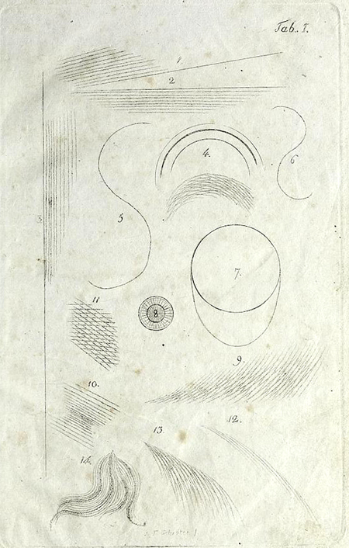
Motorische Übungen
Stéphanie Félicité de Genlis,
Neues und faßliches Lehrbuch zum Zeichnen und Mahlen nach richtigen Grundsätzen, Leipzig, 1812
Ähnlich den Verfahren im Schreibunterricht werden vorgegebene Linien-Verläufe solange nachgezeichnet, bis sie automatisch beherrscht werden.
https://www.ub.uni-heidelberg.de/ausstellungen/zeichenbuecher2015/sektion2/II_1-3.html

Slide 32
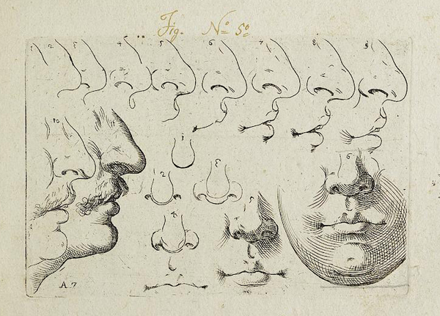
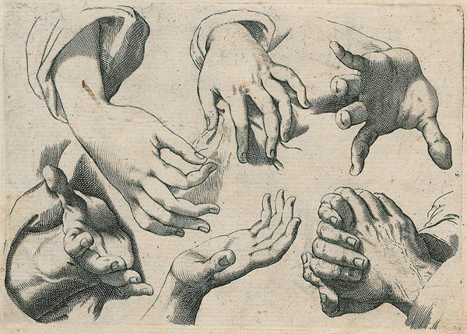
Fragmentieren
Scuola perfetta per imparare a disegnare tutto il corpo humano, Rom, 1606–1614
Odoardo Fialetti, Il vero modo et ordine per dissegnar tutte le parti et membra del corpo humano, Venedig, 1608
Die Darstellung einzelner Körperteile, wie Augen, Ohren, Füße und Hände etc., wird zuerst erlernt, bevor ganze Körper gezeichnet werden.
https://www.ub.uni-heidelberg.de/ausstellungen/zeichenbuecher2015/sektion2/II_2-2.html; https://www.ub.uni-heidelberg.de/ausstellungen/zeichenbuecher2015/sektion2/II_2-1.html

Slide 33
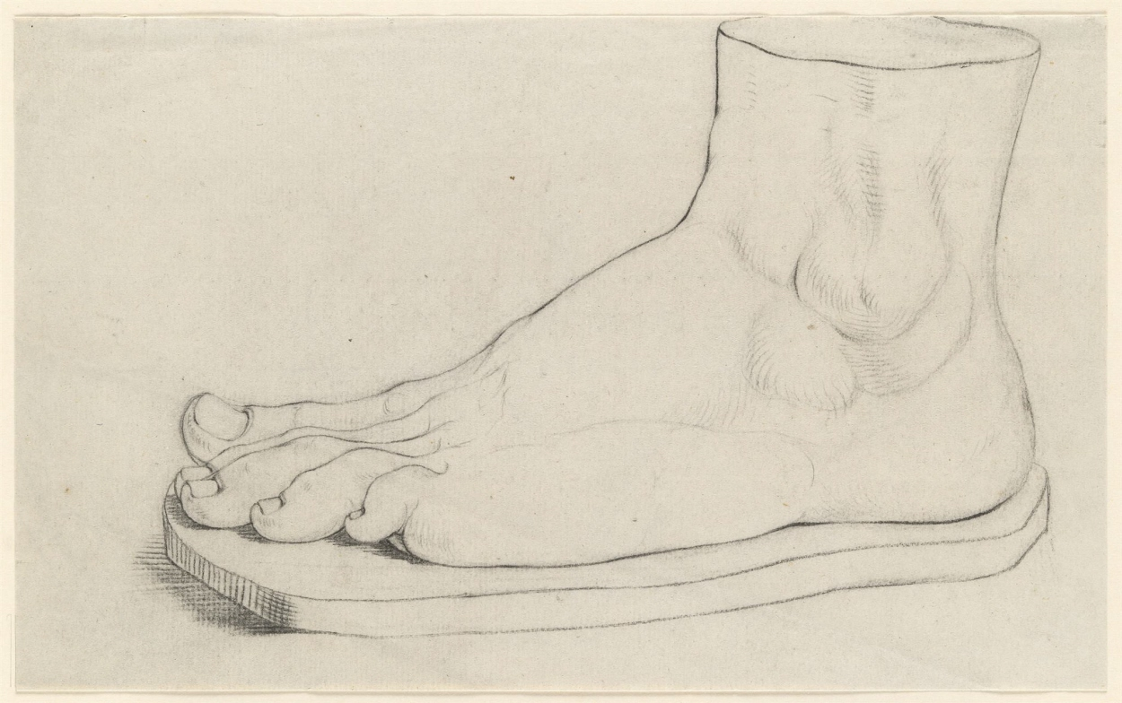
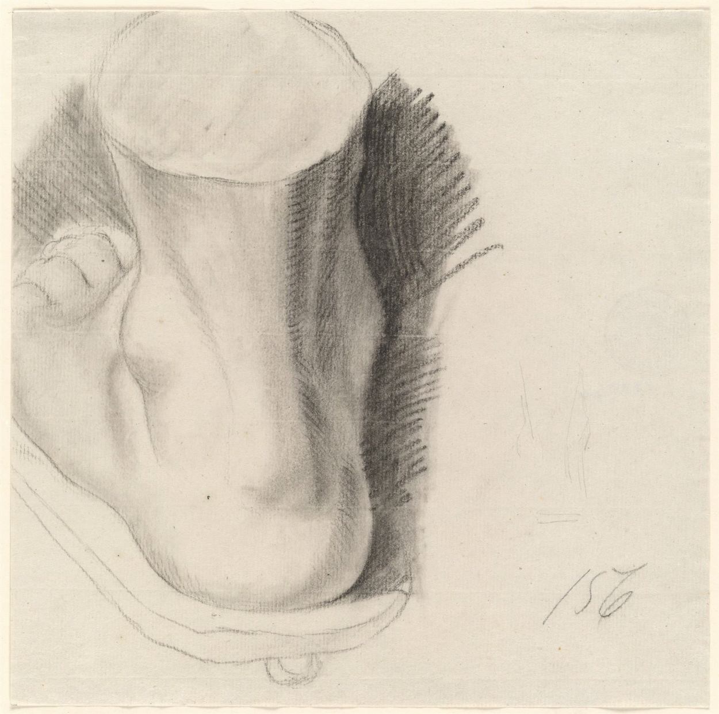
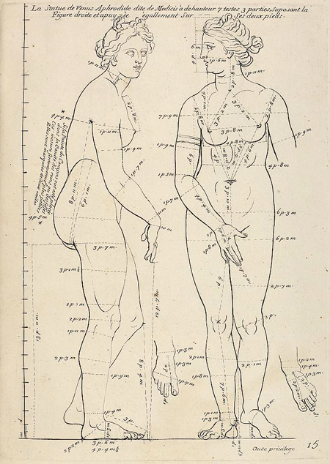
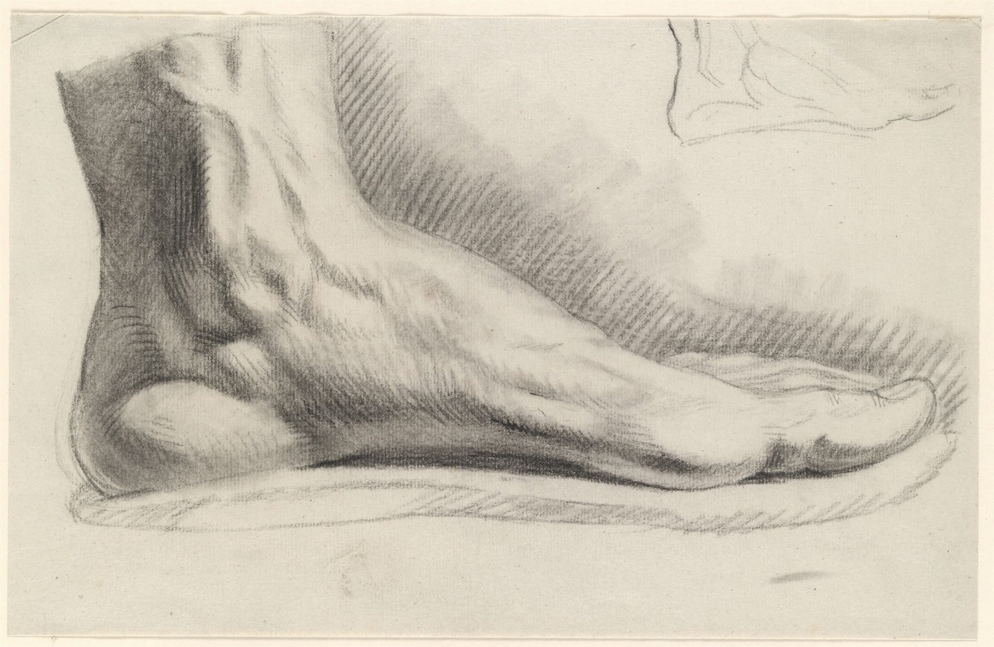
Nachahmen
Philipp Otto Runge, Linker Fuß mit Standplatte, Studien nach einem Gipsabguss, Schwarze Kreide,162 x 263 mm, 218 x 218 mm, 198 x 308 mm, Deutschland, um 1798/99
Gérard Audran, Les Proportions Du Corps Humain, Paris, 1683
Die Formensprache antiker und neuzeitlicher Meister wird kopiert. Zeichenbücher, Stiche und Gipsabgüsse dienen hierbei als Vorlagen. Das Kopieren anderer Meister galt lange Zeit als bessere Schule als das Studium der Natur, denn „es hieße sie [die Kunststudenten] verderben, wenn man sie von vornherein vor das Naturmodell setzt. Die Natur ist fast immer matt und kleinlich […].“ Gian Lorenzo Bernini, 1665. http://www.abgussmuseum.de/de/infoblaetter/wozu-gipsabguesse
Hamburger Kunsthalle, Kupferstichkabinett
https://www.ub.uni-heidelberg.de/ausstellungen/zeichenbuecher2015/sektion2/II_4-2.html

Slide 34
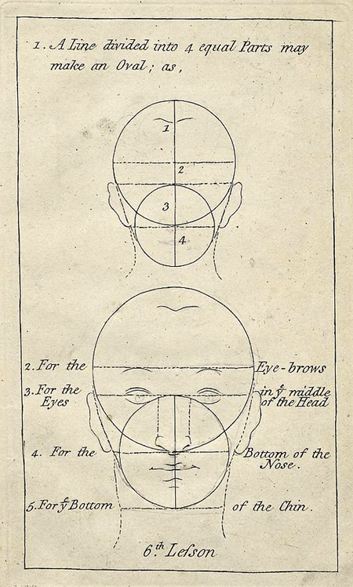
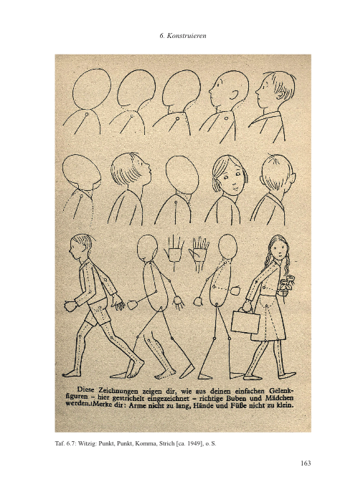
Konstruieren
Anonym, The Art of Drawing without a master, 1800
Hans Witzig, Punkt, Punkt, Komma, Strich. Zeichenstunden für Kinder, 1949
Aus einfachen Grundformen werden sämtliche Gegenstände der Natur konstruiert.
https://www.ub.uni-heidelberg.de/ausstellungen/zeichenbuecher2015/sektion2/II_8-3.html;
Maria Heilmann / Nino Nanobashvili / Ulrich Pfisterer / Tobias Teutenberg (Hg.): Punkt, Punkt, Komma, Strich | Zeichenbücher in Europa | ca. 1525 – 1925, München 2014, S. 163.

Slide 35
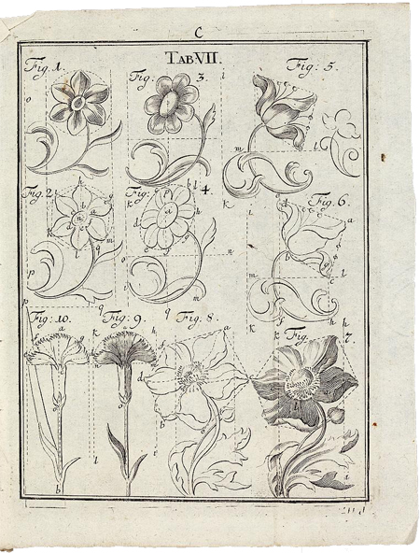
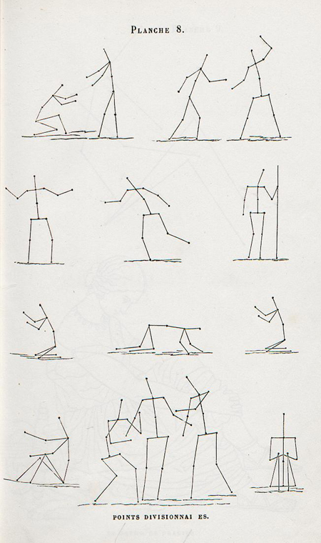
Konstruieren
Georg Heinrich Werner
Gründliche Anweisung zur Zeichenkunst durch die Geometrie mit vielen Kupfern,
Göttingen, 1763 – 1768
Amaranthe Roulliet, Principes de dessin, Paris, 1857 https://www.ub.uni-heidelberg.de/ausstellungen/zeichenbuecher2015/sektion2/II_7-4.html https://www.ub.uni-heidelberg.de/ausstellungen/zeichenbuecher2015/sektion2/II_7-6.html

Slide 36
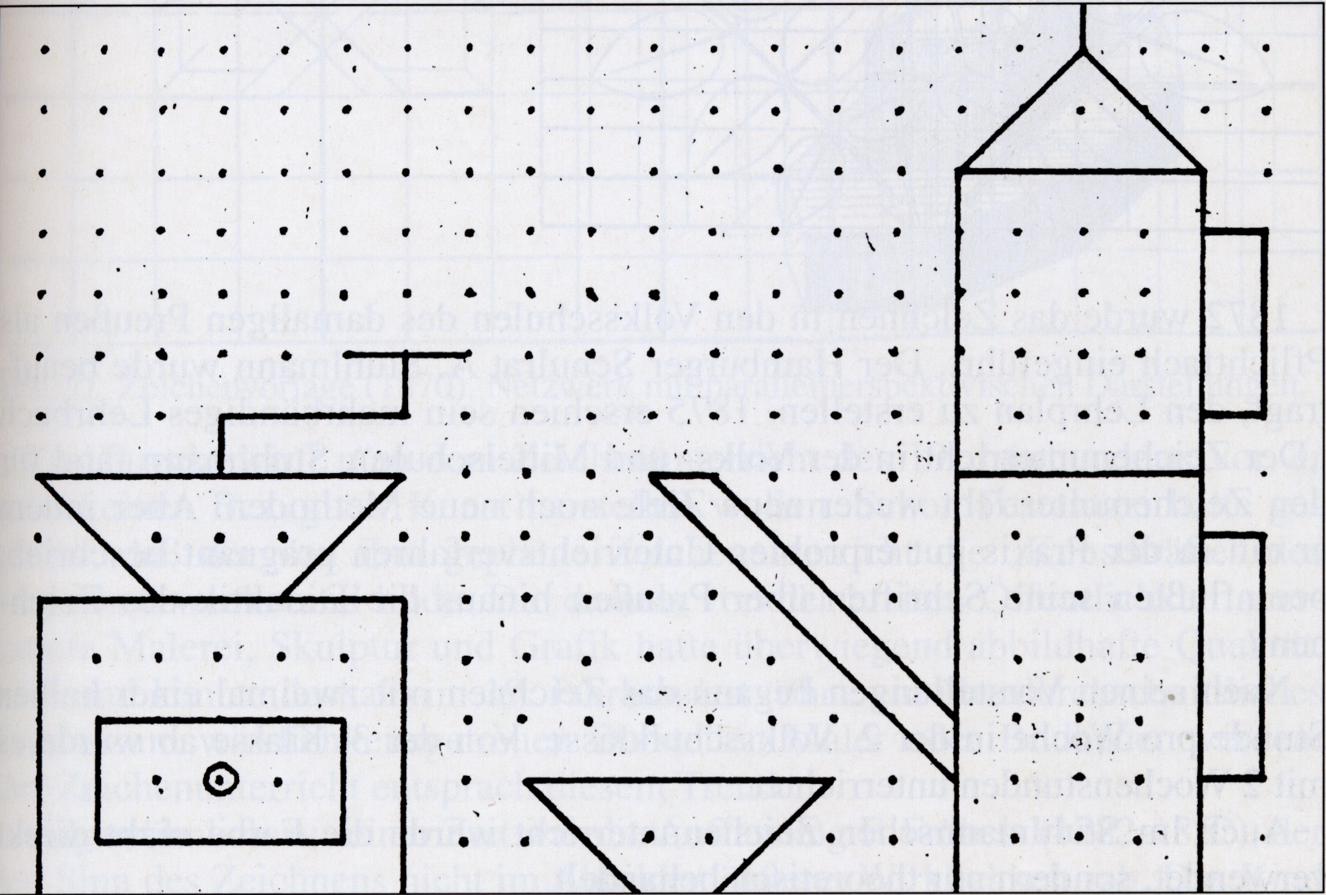
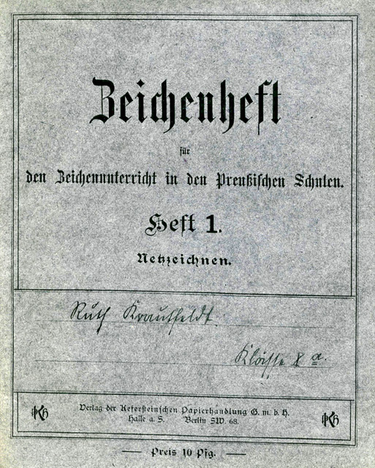
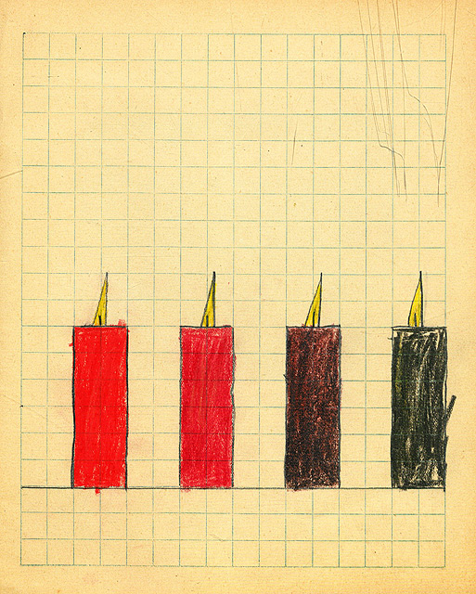
Konstruieren
Die sogenannte Stigmographie (Zeichnen in Punktrastern) war Anfang des 19. Jahrhunderts weit verbreitet. Nach Anweisung wurden Punkte im Raster zu verschiedenen Motiven verbunden.
Eine vergleichbare Methode war das Netzzeichnen, das auf Adolf Stuhlmann zurückgeht. 1872 verankerte er die Methode in Preußen in den Lehrplänen.
Stigmografische Vorlage: K. Eid, M. Langer, H.Ruprecht, Grundlagen des Kunstunterrichts, Paderborn 2002, S. 101
https://www.kunstlinks.de/material/walch/galerie/netzzeichnen/

Slide 37
Wahrnehmungsschulung und Zeichenhilfen

Slide 38
Negativformen
John Ruskin: Grundlagen des Zeichnens: drei Briefe an Anfänger, Straßburg, 1901
https://digi.ub.uni-heidelberg.de/diglit/ruskin1901/0103/image

Slide 39
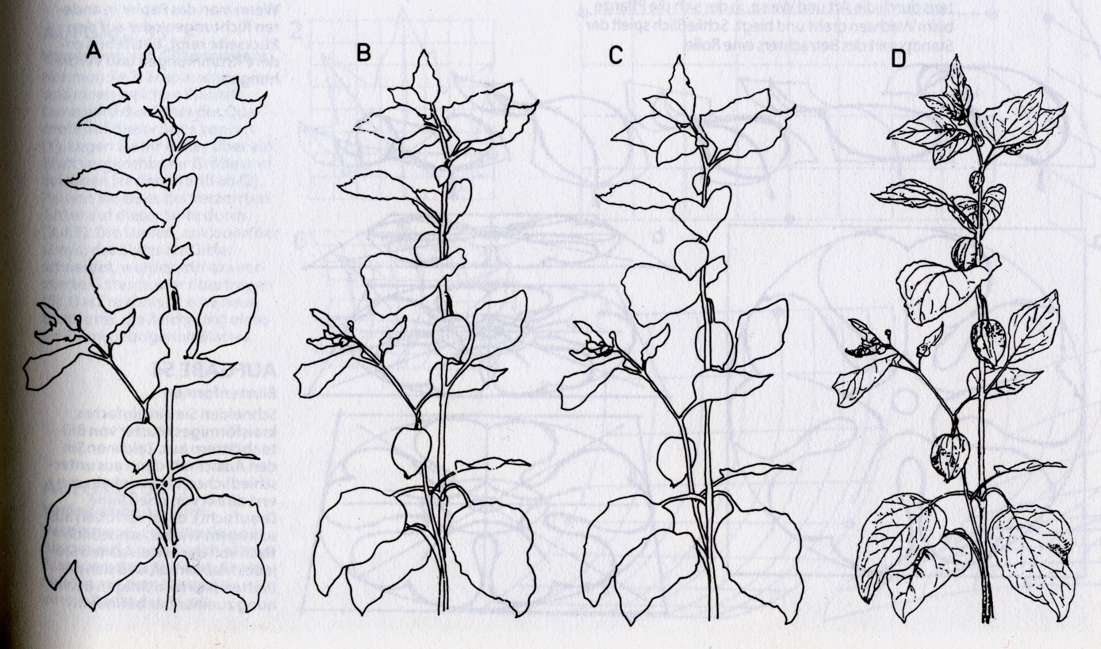
Negativformen
Abbildung A:
Die Wahrnehmung wird nicht auf das Objekt selbst (die Positivform) gezeichnet sondern auf alle Formen, die das Objekt umgeben (Negativformen). Dadurch werden Größenverhältnisse und Abstände zwischen einzelnen Teilen erfasst.
Abbildung B bis D:
Nach und nach wird aus den Negativformen die Positivform entwickelt (Überschneidungen innerhalb des Objekts, Binnenlinien, Strukturen).
Bruce Robertson, Intensivkurs Zeichnen, 1990, S.99

Slide 40
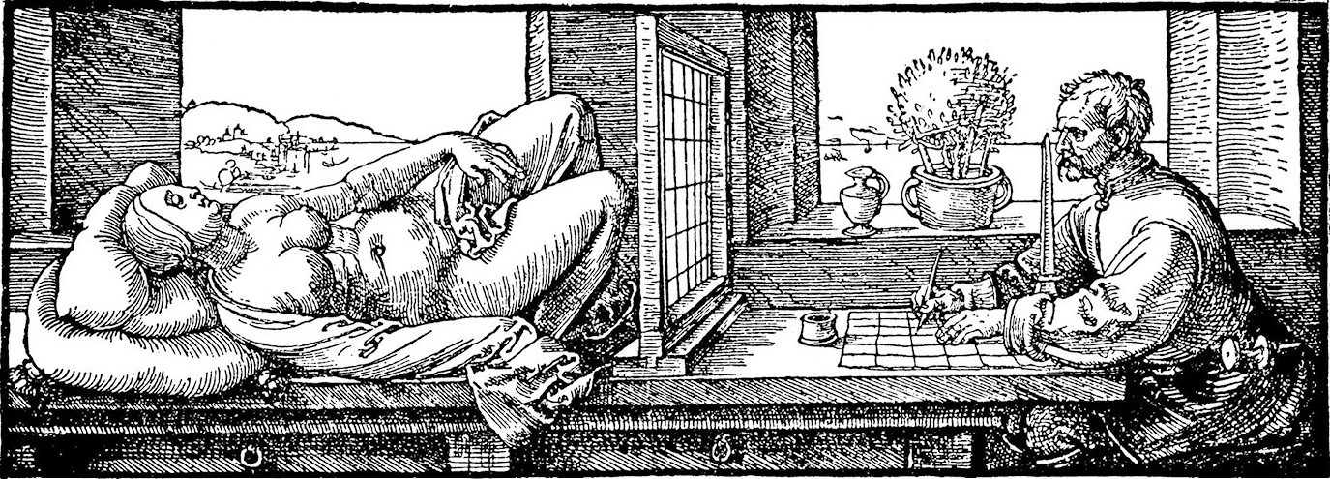
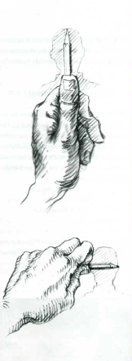
Peilen / Visieren
Albrecht Dürer, Illustration aus dem Buch Underweysung der Messung mit dem Zirckel und Richtscheyt, Holzschnitt, 7,5 x 21,5 cm, 1525
Kunst und Unterricht, Figur darstellen und verstehen, Nr. 364/365, 2012, S. 40

Slide 41
Kunsterziehungsbewegung
Der traditionelle Methoden-Kanon wurde dann zu Beginn des 20. Jahrhunderts von den Reformern der Kunsterziehungsbewegung in Frage gestellt. Zeichenlehrer wie Alfred Lichtwark und Franz Čižek versuchten, den Unterricht von Elementen der Disziplinierung zu befreien. Den jüngsten Kindern wurden offene Themen gegeben, die sie ohne visuelle Vorlagen frei nach ihrer eigenen Fantasie zeichnen durften. So sollte es ihnen ermöglicht werden, ihre angeborene Kunst- und Ausdruckskraft eigenständig zu entwickeln.
https://www.ub.uni-heidelberg.de/ausstellungen/zeichenbuecher2015/sektion2.html

Slide 42
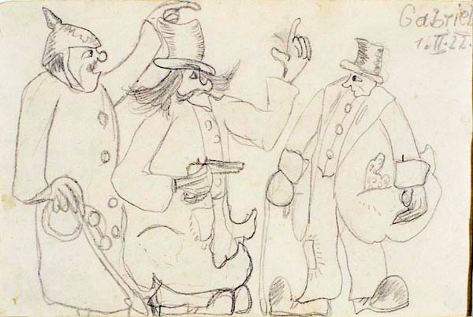
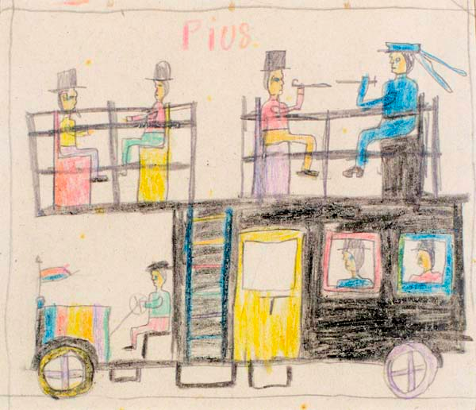
Freies Zeichnen
Arbeiten aus dem Unterricht von Franz Čižek: Gabriel, 110x160mm, Bleistift, 1922
Pius Prutscher, 170x190mm, Bleistift und Kreide, ca. 1920

Slide 43
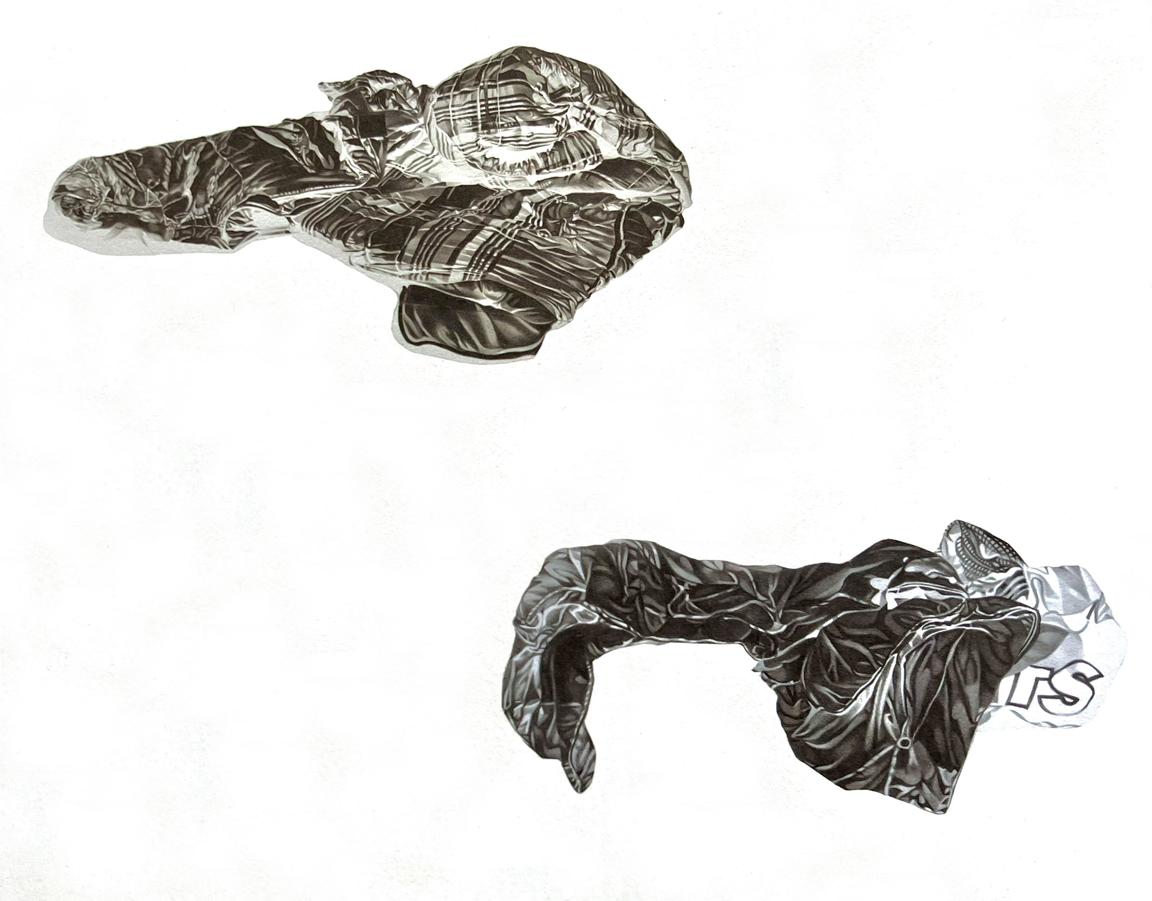
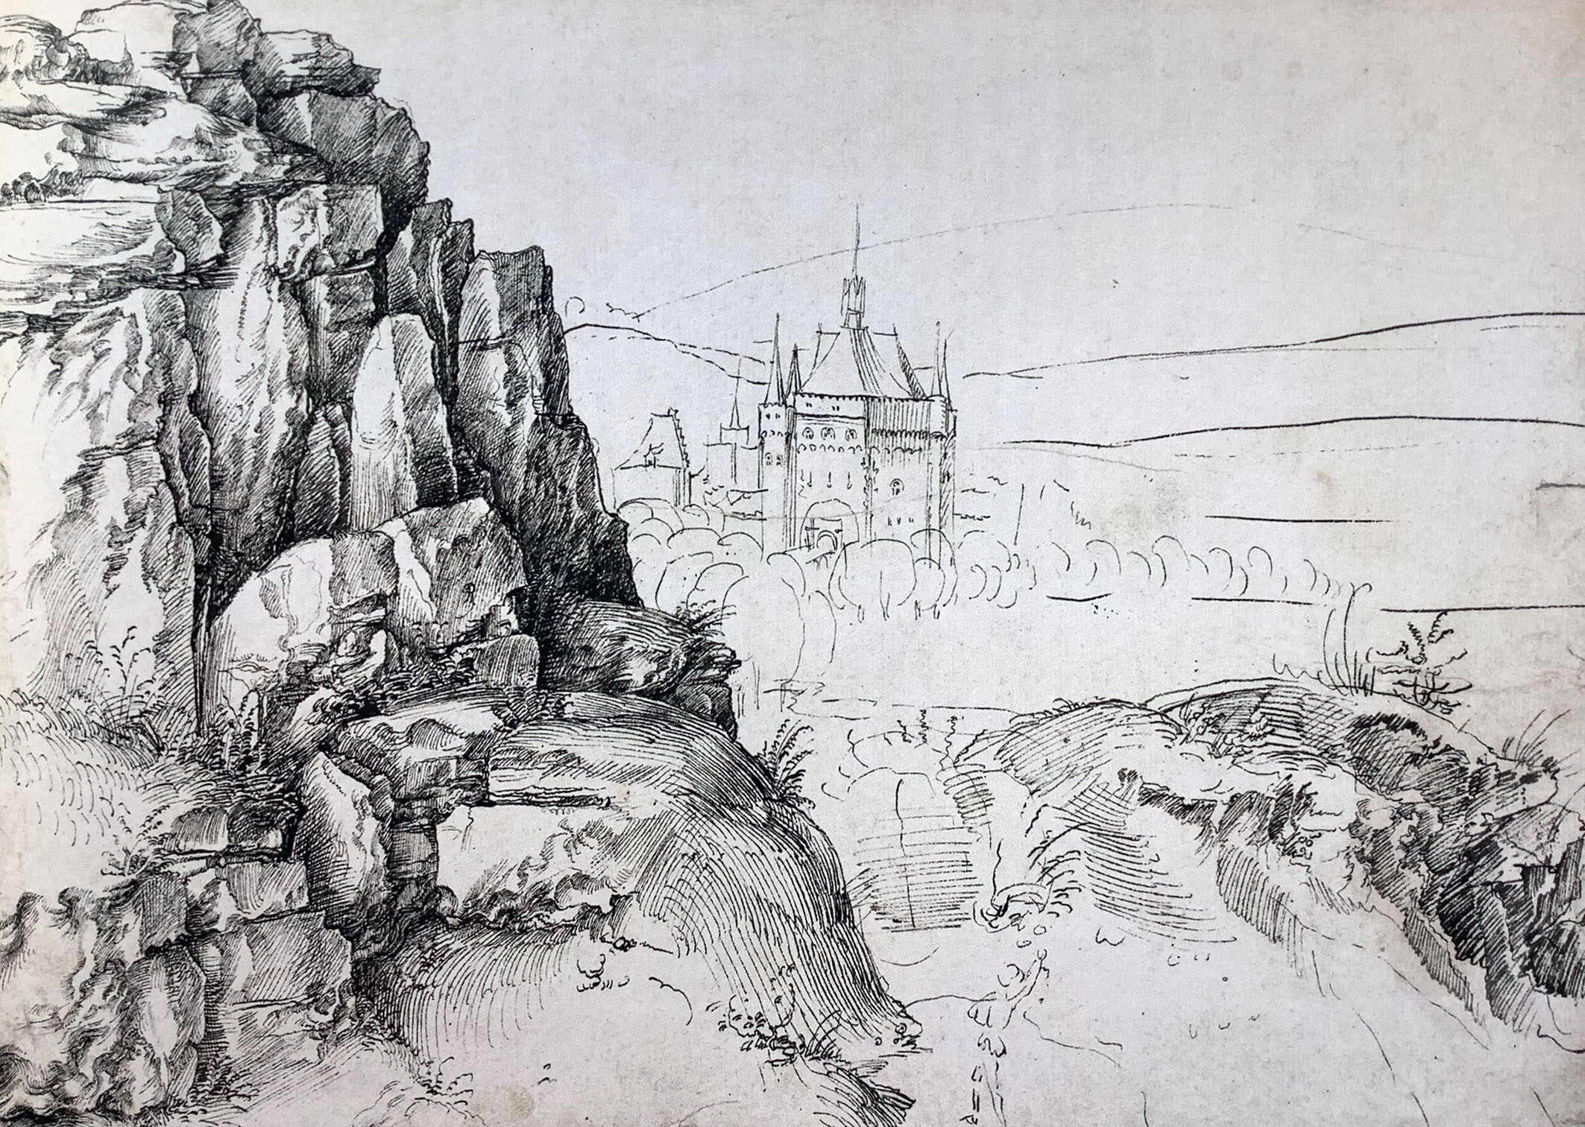
Zeichnen nach der Anschauung
Gegenständlich abbildhaftes Zeichnen nach der Natur
Marc Brandenburg: Untitled (1&2) Grafit/Papier, je 42 x 71 cm, 2013
Albrecht Dürer: Felslandschaft mit Turm und Wanderer, Feder, 22x32 cm, ca.1490-92

Slide 44
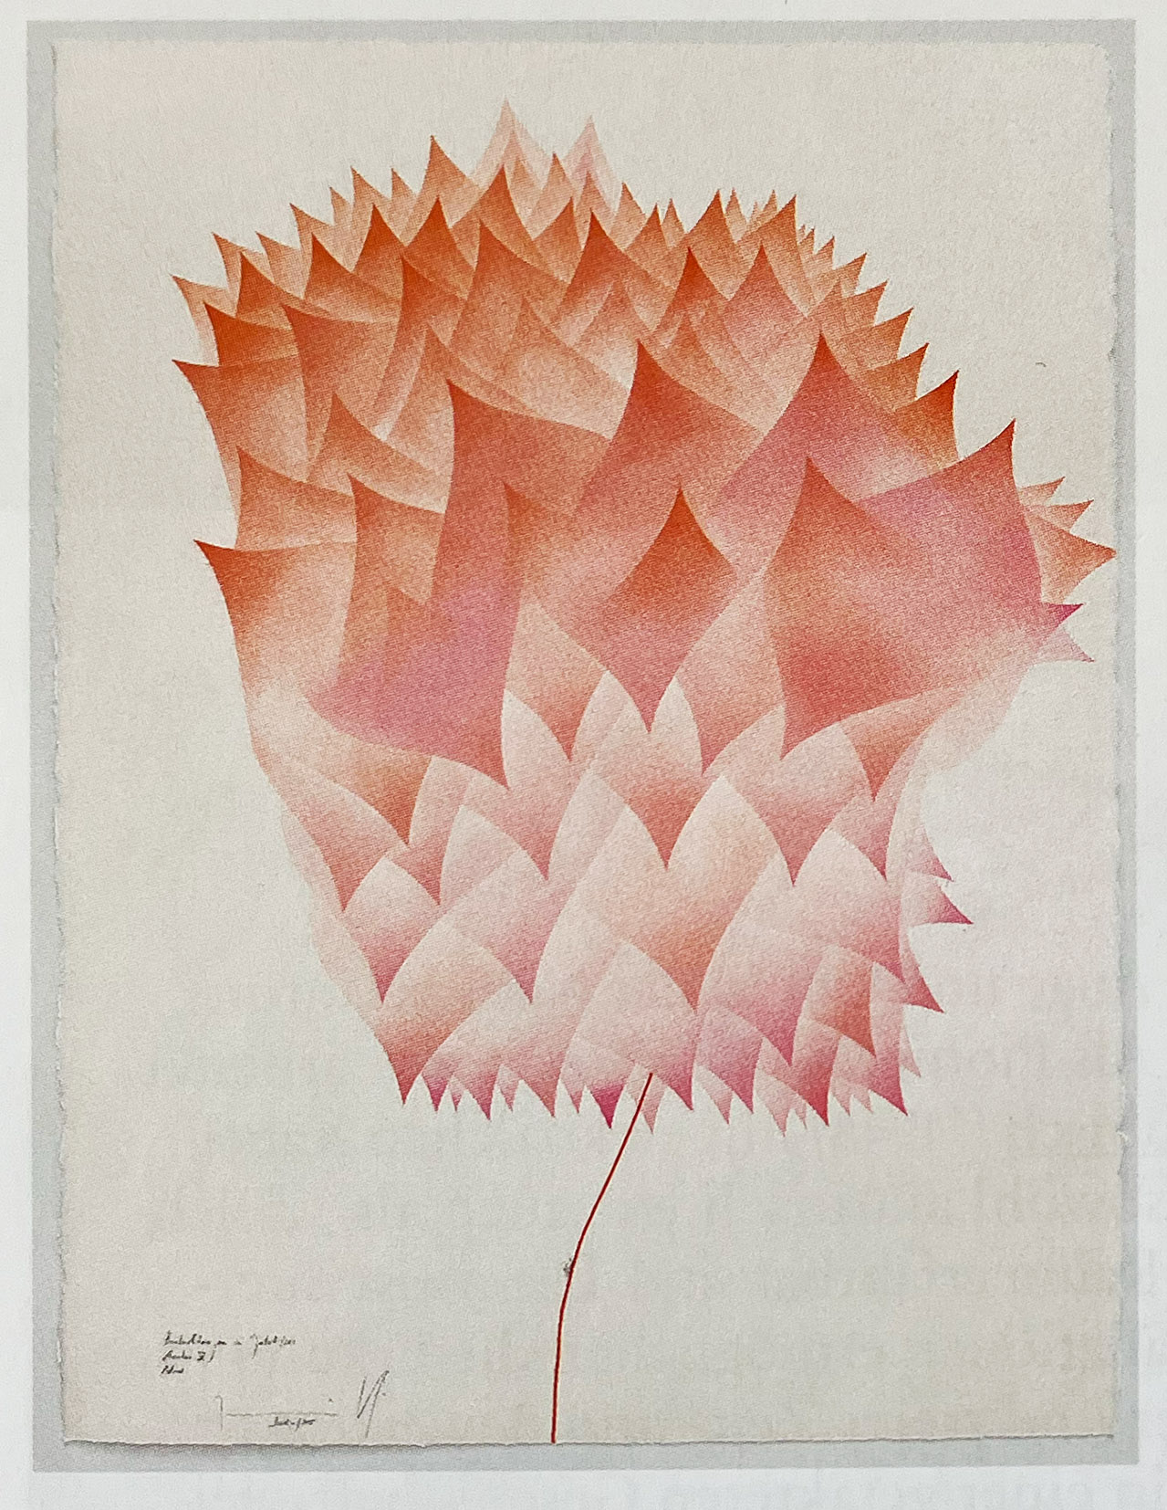
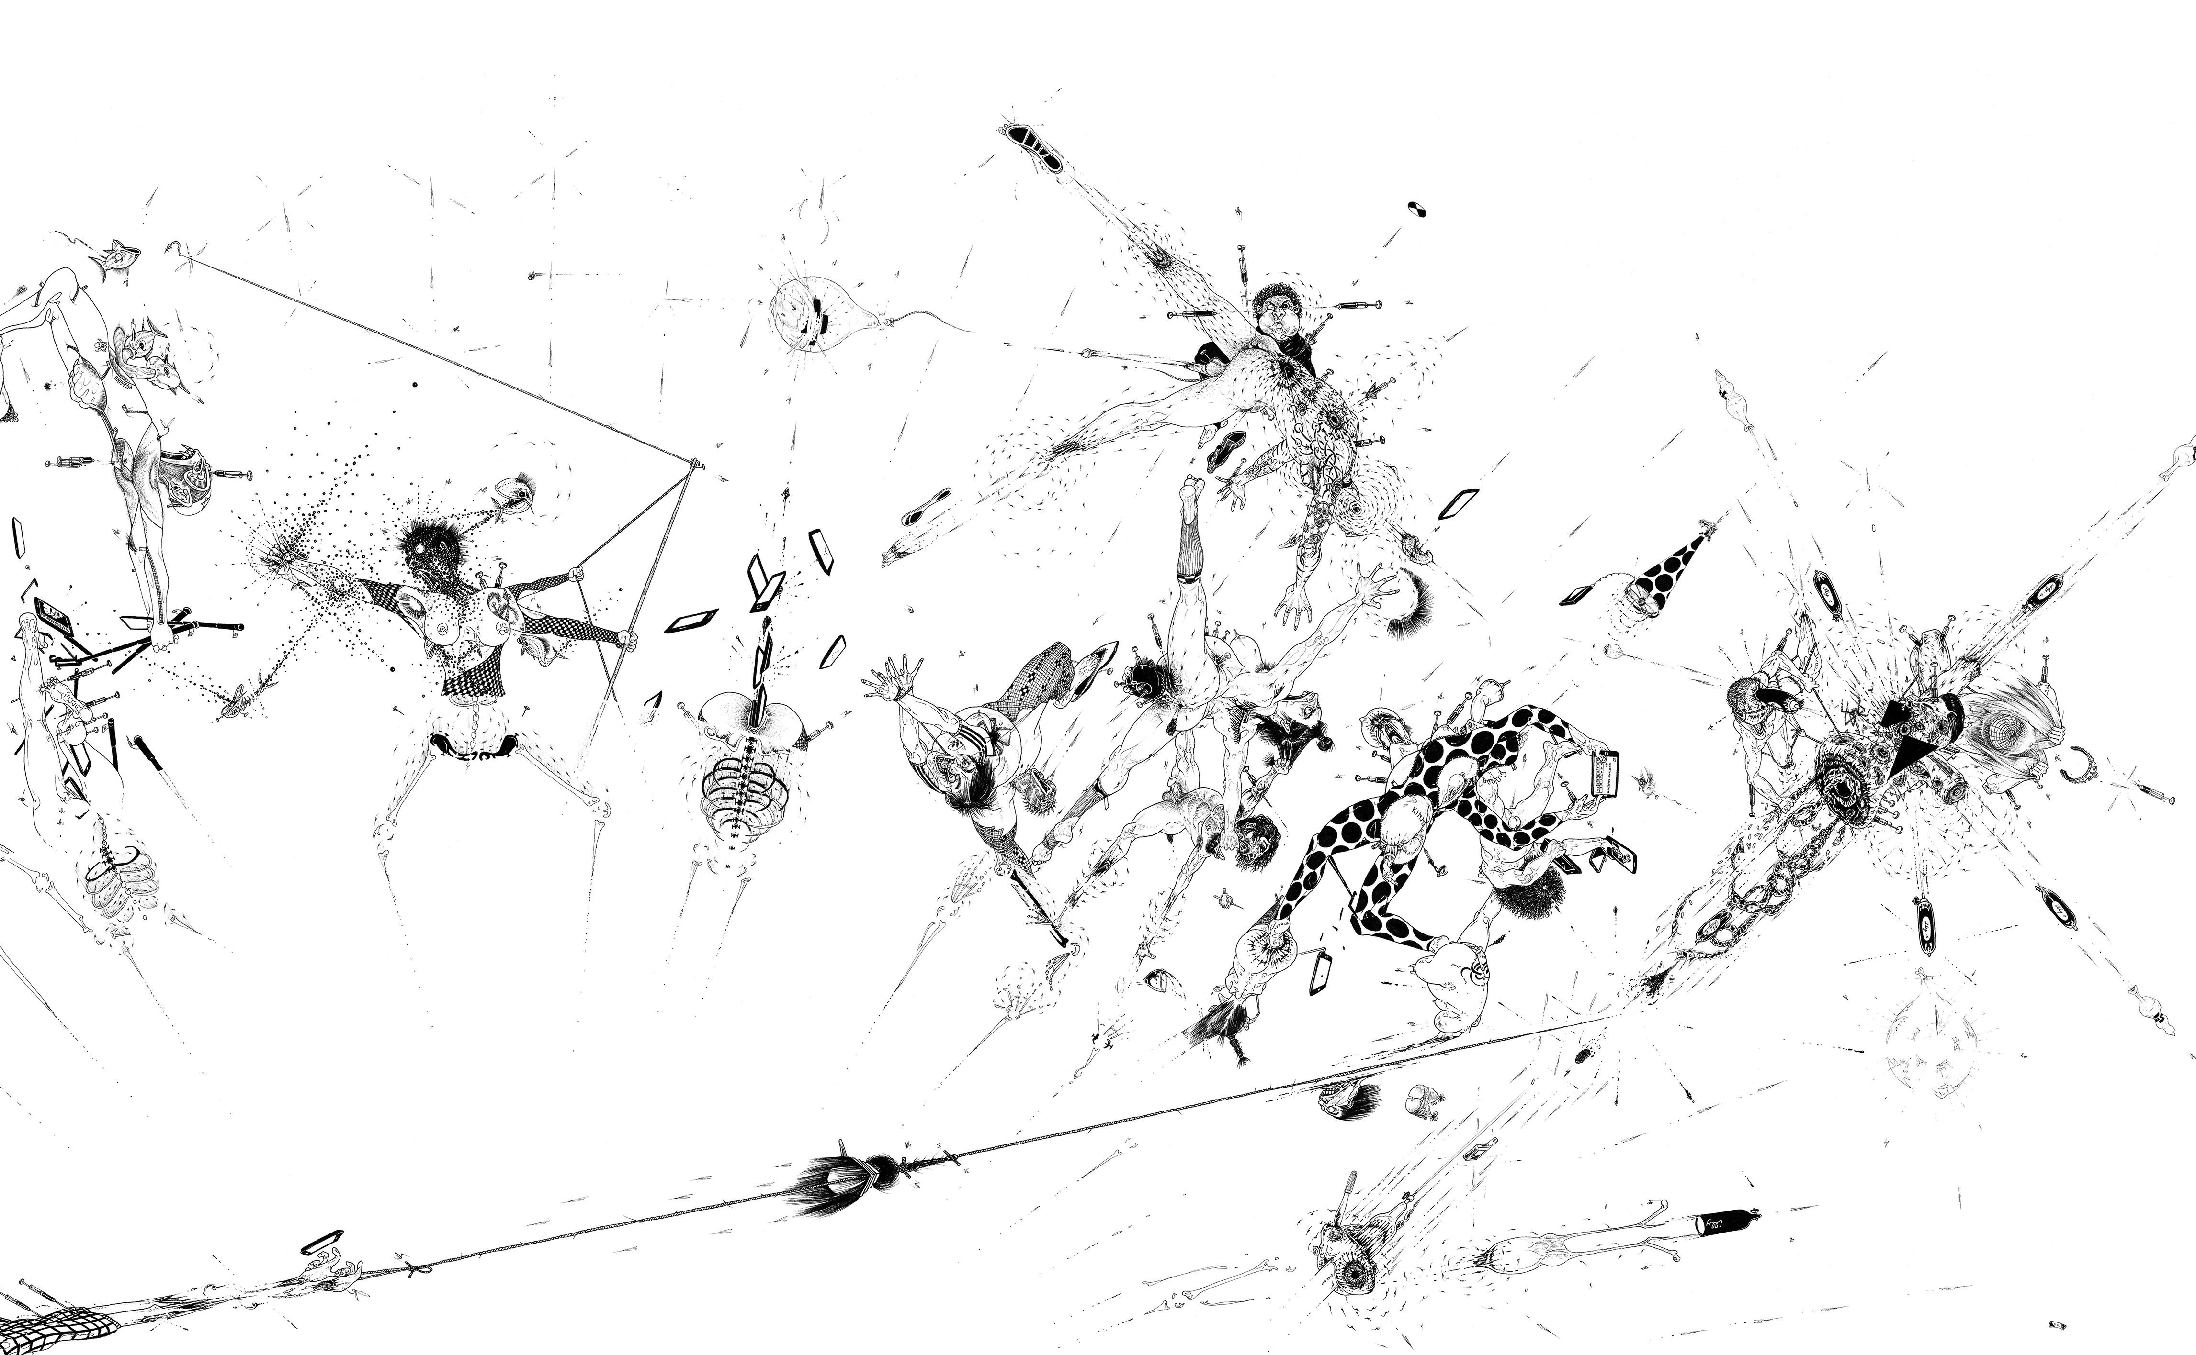
Imaginatives Zeichnen
Zeichnen aus der Vorstellung
Ralf Ziervogel, Nach 20 Uhr noch weggehen (Detail)
Zeichentusche auf Papier, 140 cm x 276 cm, 2017
Jorinde Voigt: Beobachtungen im Jetzt (26) Avatar IV Pastell, Ölkreide, Bleistift/Papier 76 x 56 cm, 2015

Slide 45
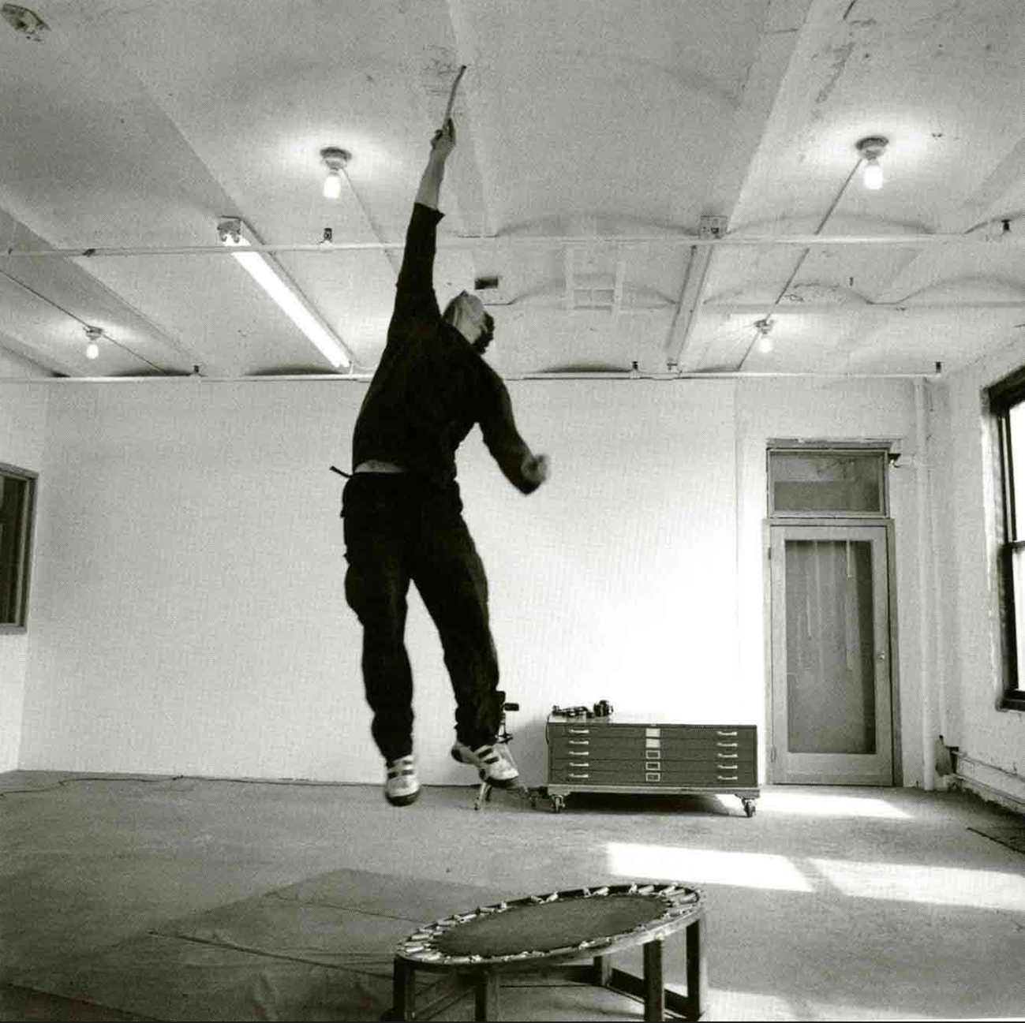
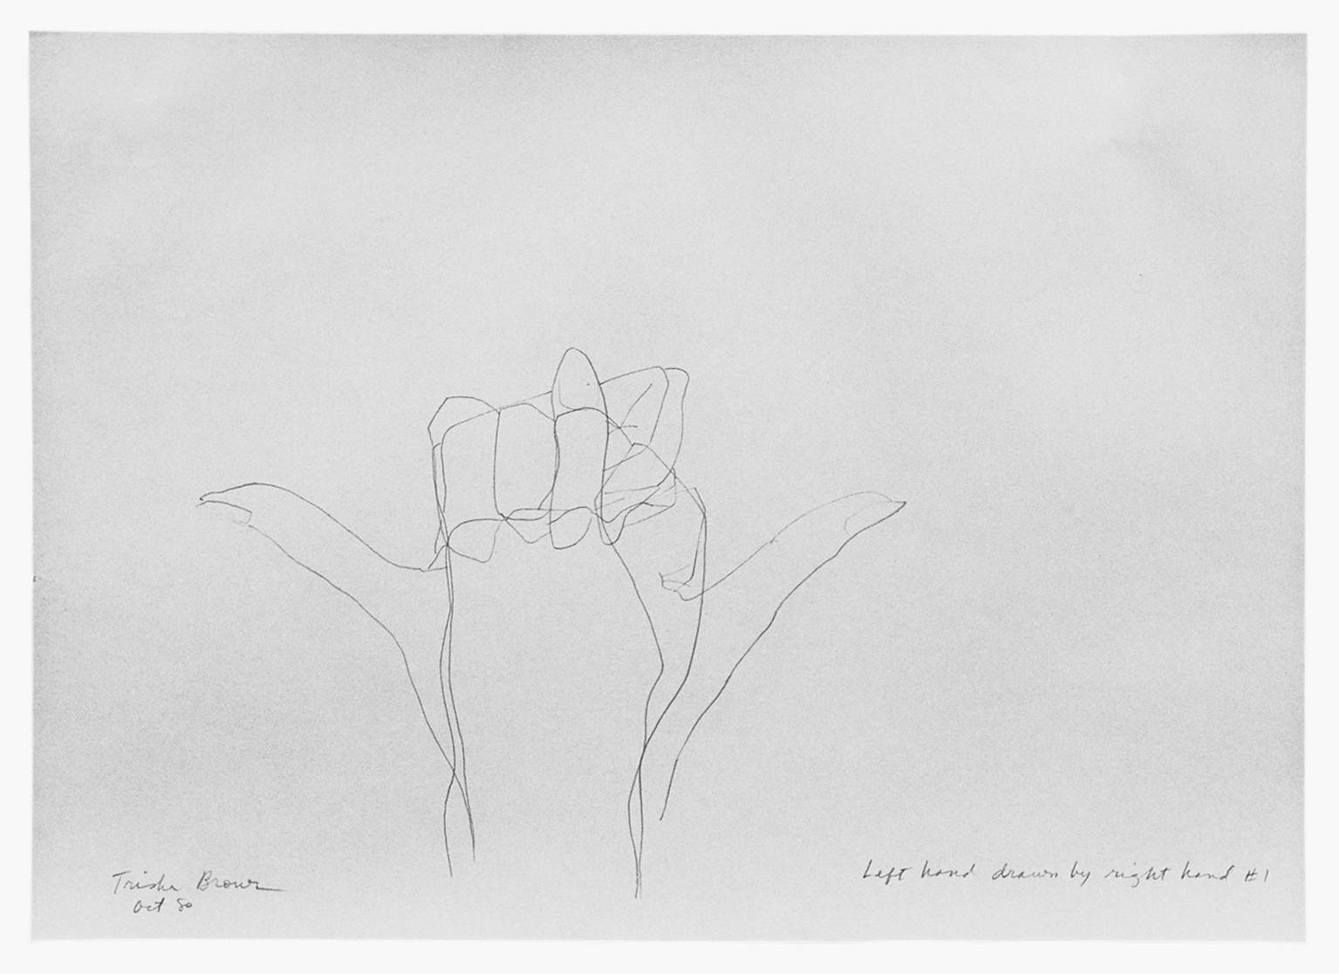
Freies Zeichnen
Performative zeichnerische Strategien
Trisha Brown: Left hand drawn by right hand #1
Grafit auf Papier, 29 x 40 cm, 1980
Matthew Barney: Drawing restraint, diverse Medien, New York, 1987

Slide 46
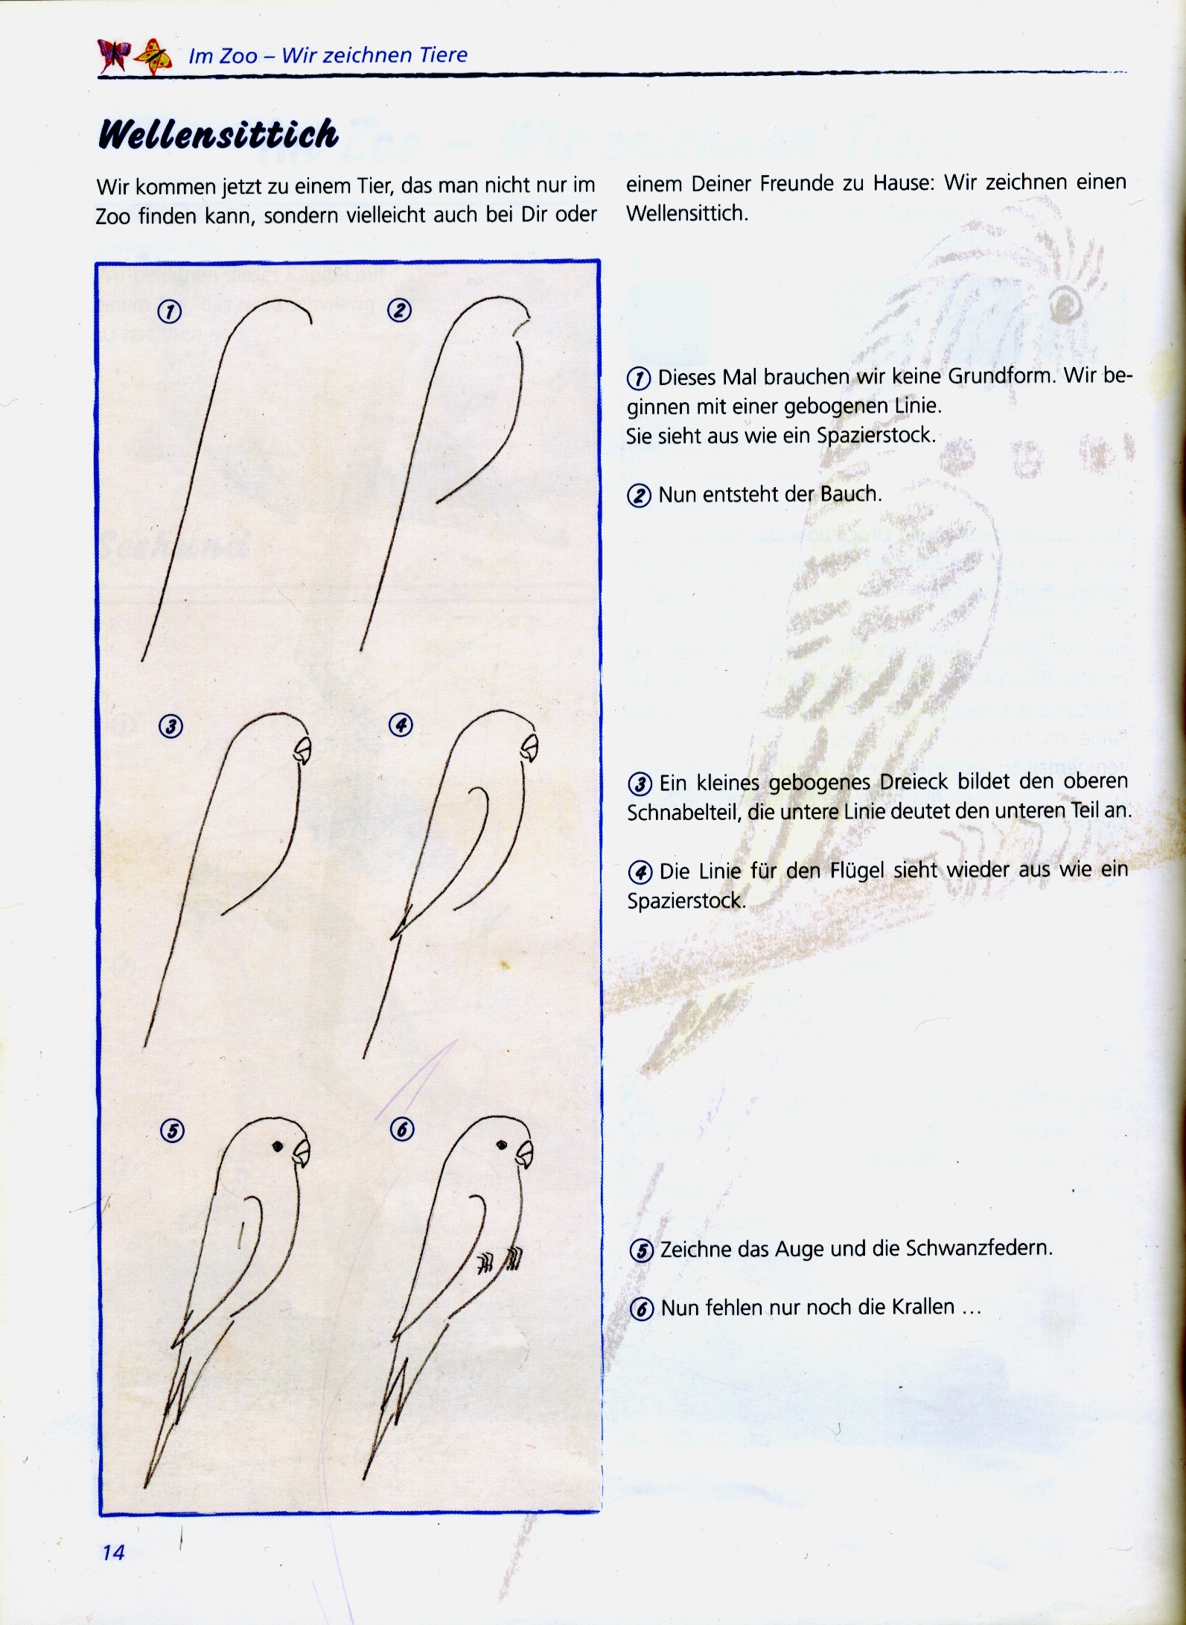
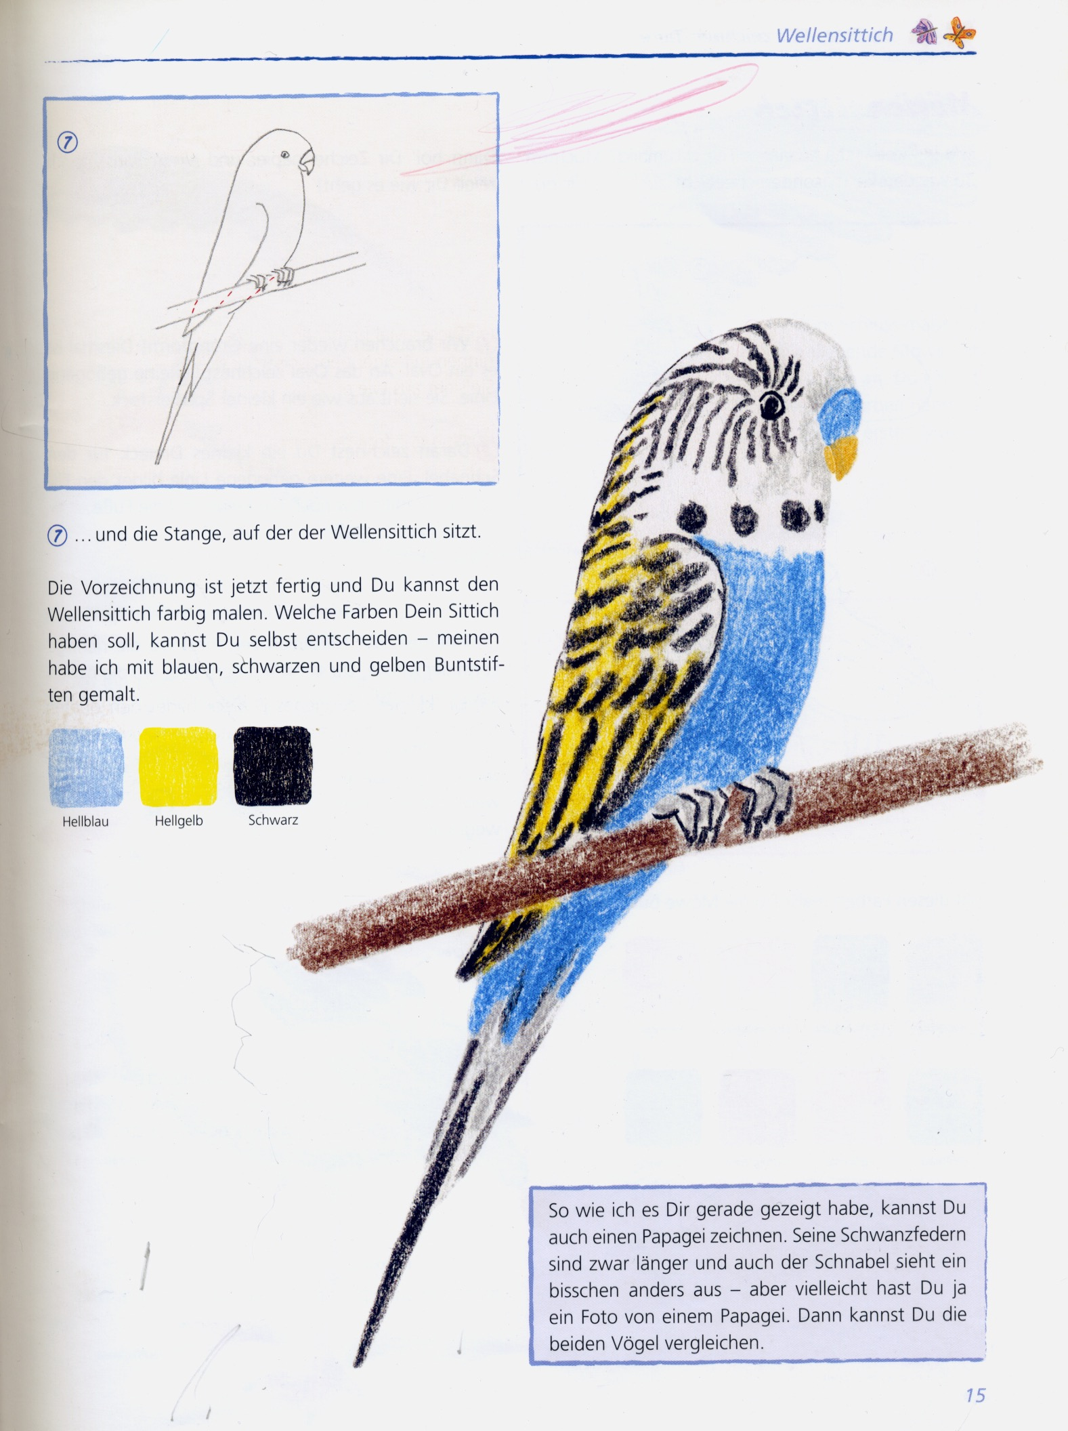
Möglichkeiten, die Schülerinnen und Schüler zu Hause nutzen, um Zeichnen zu lernen: Tutorials, Blogs, Zeichenlehrbücher ...
Ute Ludwigsen-Kaiser, Kreative Malschule, Wiesbaden, 2008, S. 16-17

Slide 47
Zeichenlehrbücher ...
Aufgaben:
Benennen Sie den zeichendidaktischen Ansatz in Ihrem mitgebrachten Zeichenlehrbuch.
Nennen Sie Vor- und Nachteile des jeweiligen Ansatzes.
Auswertung in der Gruppe: Welcher Ansatz ist besonders verbreitet?
Motorische Übungen Fragmentieren Nachahmen Konstruieren Wahrnehmungsschulung und Zeichenhilfen: z.B. Motivsucher, Negativformen, Peilen, vergleichendes Sehen (z.B. Skelett neben Körper mit Muskulatur) Ziel: naturgetreues Darstellen | Freies Zeichnen Zeichnen aus der Vorstellung, Anschauung, Erinnerung Experimentelles Zeichnen (blind bzw. Wahrnehmung über andere Sinne (tasten) / verlängerter Stift / beidhändig / kooperativ Ziele: Förderung der eigenen Ausdruckskraft; Experiment, Lockerung, Entwicklung einer eigenen künstlerischen Handschrift

Slide 48
Zeichnen
Praxis

Slide 49
Praxis – Übungen im Überblick
-> Wählen Sie als Gruppe 3a oder 3b!
1. Vorübung / Diagnostik (Zeichnung Stuhl)
2. Übung Negativformen Zeichnen (Zeichnung Luftschlangen)
3a. Übung Visieren (Zeichnung Stuhl) | 3b. Lehrgang gegenstands-orientiertes Zeichnen nach Edith Glaser-Henzer (Zeichnungen Hund)

Slide 50
1. Vorübung / Diagnostik
Zeichnen Sie den Stuhl.
5 min. Zeit

Slide 51
2. Negativformen – Hinweise
Weicher Bleistift, nicht zu fest aufdrücken.
Nur die Formen (= Negativformen) um den Gegenstand (= Positivform) herum zeichnen! Nicht den Gegenstand selbst.
Vorerst nur lineare Darstellung (Konturlinien) -> Fokussierung auf Negativformen.
Objekt lebensgroß oder größer darstellen.
Ca. … min Zeit.

Slide 52
Tipp: Filme zur eigenständigen Erarbeitung von 2. und 3a.
Negativformen / Restflächen (Synonyme) „Zeichnen lernen mit Sehhilfen - Restflächen | Sehen & Gestalten #23 mit Yadegar Asisi“ https://www.youtube.com/watch?v=w0EwRrLWigE
Peilen / Visieren / Messen (Synonyme): „Zeichnen lernen mit Sehhilfen - Restflächen | Sehen & Gestalten #22 mit Yadegar Asisi“ https://www.youtube.com/watch?v=MXa8r0By6hc

Slide 53
3a. Peilen / Visieren – Hinweise
Aufbau / Raumregie: Wo befindet sich das Objekt und in welcher Lage? Wie ist der Abstand zwischen Zeichnenden und Objekt? Wie stehen oder sitzen die Zeichnenden?
Position des Objektes z.B. in der Mitte eines Halbkreises / Kreises. Lage des Objektes prüfen (einfache? / schwere Ansichten?)
gerade Ausrichtung zum Objekt
möglichst schräge / senkrechte Ausrichtung der Zeichenebene (Zeichenbrett oder Staffelei)
Abstand zum Motiv darf nicht zu gering sein, alle SuS müssen das Objekt gut und vollständig sehen können

Slide 54
3a. Peilen / Visieren – Hinweise
Aufbau / Raumregie: Wo befindet sich das Objekt und in welcher Lage? Wie ist der Abstand zwischen Zeichnenden und Objekt? Wie stehen oder sitzen die Zeichnenden?
Position des Objektes z.B. in der Mitte eines Halbkreises / Kreises. Lage des Objektes prüfen (einfache? / schwere Ansichten?)
gerade Ausrichtung zum Objekt
möglichst schräge / senkrechte Ausrichtung der Zeichenebene (Zeichenbrett oder Staffelei)
Abstand zum Motiv darf nicht zu gering sein, alle SuS müssen das Objekt gut und vollständig sehen können
Hinweise zum Material
weicher, langer Bleistift
große Formate bevorzugen!

Slide 55
3a. Peilen / Visieren – Hinweise
Aufbau / Raumregie: Wo befindet sich das Objekt und in welcher Lage? Wie ist der Abstand zwischen Zeichnenden und Objekt? Wie stehen oder sitzen die Zeichnenden?
Position des Objektes z.B. in der Mitte eines Halbkreises / Kreises. Lage des Objektes prüfen (einfache? / schwere Ansichten?)
gerade Ausrichtung zum Objekt
möglichst schräge / senkrechte Ausrichtung der Zeichenebene (Zeichenbrett oder Staffelei)
Abstand zum Motiv darf nicht zu gering sein, alle SuS müssen das Objekt gut und vollständig sehen können
Hinweise zum Material
weicher, langer Bleistift
große Formate bevorzugen!
Hinweise zur Methode
nicht zu fest aufdrücken
Motiv möglichst groß bzw. formatfüllend anlegen
vorerst nur lineare Darstellung (Kontur- und Binnenlinien)
ausgestreckter Arm, ein Auge schließen, Stift senkrecht halten
Proportionen messen: einfache Größenverhältnisse vergleichen (z.B. Tischplatte: Breite zu Höhe), Strecken am Bleistift abgreifen
Winkel messen: direkt abnehmen / Vergleich mit der Senkrechten oder Waagerechten

Slide 56
2 und 3a. Gegenstände – Ideen
Negativformen Luftschlangen Stühle und andere Möbel Pflanzen, Zweige, Blumenstrauß Menschliche Figur Handtaschen … | Peilen / Visieren Innenräume Gebäude Stühle und andere Möbel Fahrräder …

Slide 57
Auswertung
Vorübung: Zeichnen Sie den Stuhl
-> Diagnostik, typische Fehler diskutieren (z.B. zu starke Aufsicht), Lernfortschritt sichtbar machen
Übung: Zeichnen Sie die Negativformen des Gegenstandes
-> Wählen Sie als Gruppe 3a oder 3b!
Das leistet die Methode | Typische Fehler (ohne die Methode)
Formgenauigkeit | Ungenaue Formen (durch schematische Vorstellungen)
Richtige Größenverhältnisse / Proportionen | Ungenaue Größenverhältnisse
Richtige Winkel (Perspektive) | Tendenz zur Begradigung oder Rechtwinkligkeit

Slide 58
3b. Lehrgang „Hund“. Gegenstandsorientiertes Zeichnen
Gegenstandsorientiertes Zeichnen nach Edith Glaser-Henzer (Workshop bei der Tagung Spot on, Freiburg 2024)
Didaktische Grundidee: Das Zeichnen findet in einem zirkulären Prozess von
wahrnehmen
sich vorstellen
darstellen / zeichnen
sich mitteilen
statt.
Berner, N., Glaser-Henzer, E. (2022). Kunst als Unterrichtsfach. In: Hascher, T., Idel, TS., Helsper, W. (eds) Handbuch Schulforschung. Springer VS, Wiesbaden.

Slide 59
3b. Lehrgang „Hund“. Gegenstandsorientiertes Zeichnen
Überblick
Zeichne einen Hund aus der Vorstellung.
Führe mit der Hand eine Bewegung aus, als ob du den Kopf eines Hundes streicheln würdest – von der Schnauze bis hinter den Schädel.
  Betrachte nun das Bild eines Hundekopfes. Nenne prägnante Merkmale.
  Skizziere nun Hundeköpfe verschiedener Rassen, indem du das Bildzeichen flacher, höher, kompakter, gestaucht, usw. zeichnest.
Betrachte die Abbildung eines Hundes. Beschreibe auffälliges.
  Schließe die Augen und stelle dir die Form vor. Wo ist die Beobachtung noch ungenau?
  Betrachte noch einmal die Abbildung des Hundes.
  Zeichne den Hund nun aus der Vorstellung.
Zeichne den Hund auf der Fotografie so ab, dass er zur anderen Seite blickt (Bild in der Vorstellung drehen).
Zeichne den Hund blind.
Stelle dich auf alle Viere und beobachte, wo die Gelenke in den Armen und Beinen sind. Wohin zeigen die Knie, Ellbogen und Fersen?
  Vergleiche auf den Zeichnungen die Skelette von Hund und Mensch
Betrachte die Bilder von Hunderassen.
  Erfinde aus „Gekritzel“ verschiedene Hunderassen.
Workshop nach Edith Glaser-Henzer (Spot on, Freiburg 2024)

Slide 60
3b. Lehrgang „Hund“. Gegenstandsorientiertes Zeichnen
Tipp: nummerieren Sie Ihre Zeichnungen
Zeichne einen Hund aus der Vorstellung.

Slide 61
3b. Lehrgang „Hund“. Gegenstandsorientiertes Zeichnen
Führe mit der Hand eine Bewegung aus, als ob du den Kopf eines Hundes streicheln würdest – von der Schnauze bis hinter den Schädel.
  Betrachte nun das Bild eines Hundekopfes. Nenne prägnante Merkmale.
  Skizziere nun Hundeköpfe verschiedener Rassen, indem du die Kopfform flacher, höher, kompakter, gestaucht usw. zeichnest.

Slide 62
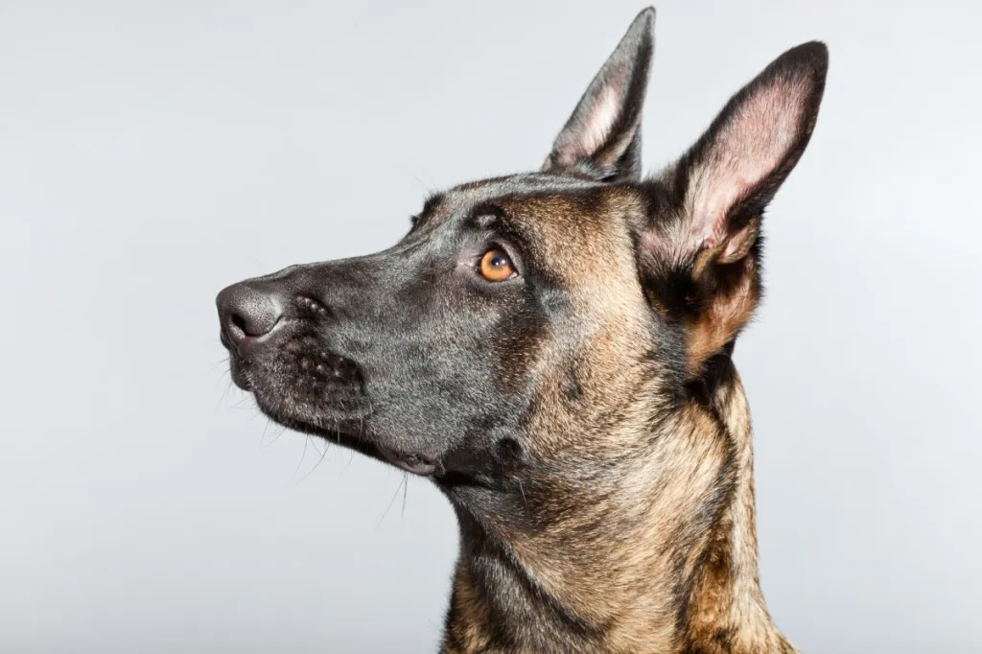

Slide 63
3b. Lehrgang „Hund“. Gegenstandsorientiertes Zeichnen
Betrachte die Abbildung eines Hundes. Beschreibe auffälliges.
  Schließe die Augen und stelle dir die Form vor. Wo ist die Beobachtung noch ungenau?
  Betrachte noch einmal die Abbildung des Hundes.
  Zeichne den Hund nun aus der Vorstellung.

Slide 64
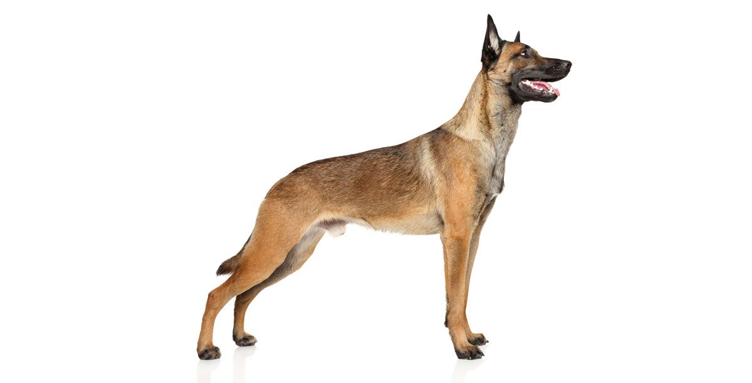

Slide 65
3b. Lehrgang „Hund“. Gegenstandsorientiertes Zeichnen
Zeichne den Hund auf der Fotografie so ab, dass er zur anderen Seite blickt (Bild in der Vorstellung drehen).

Slide 68
3b. Lehrgang „Hund“. Gegenstandsorientiertes Zeichnen
Zeichne den Hund blind.

Slide 69
3b. Lehrgang „Hund“. Gegenstandsorientiertes Zeichnen
Stelle dich auf alle Viere und beobachte, wo die Gelenke in den Armen und Beinen sind. Wohin zeigen die Knie, Ellbogen und Fersen?
  Vergleiche auf den nachfolgenden Bildern die Skelette von Hund und Mensch.

Slide 70
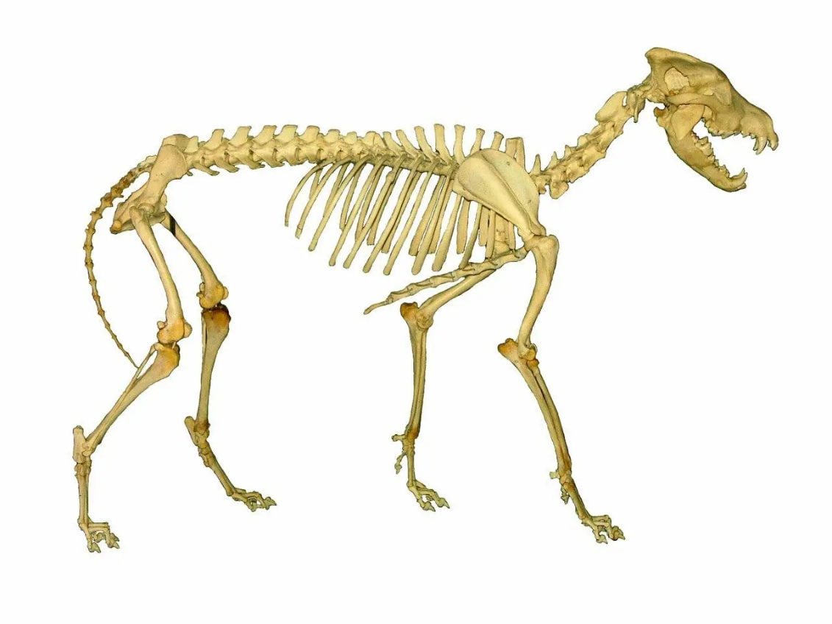
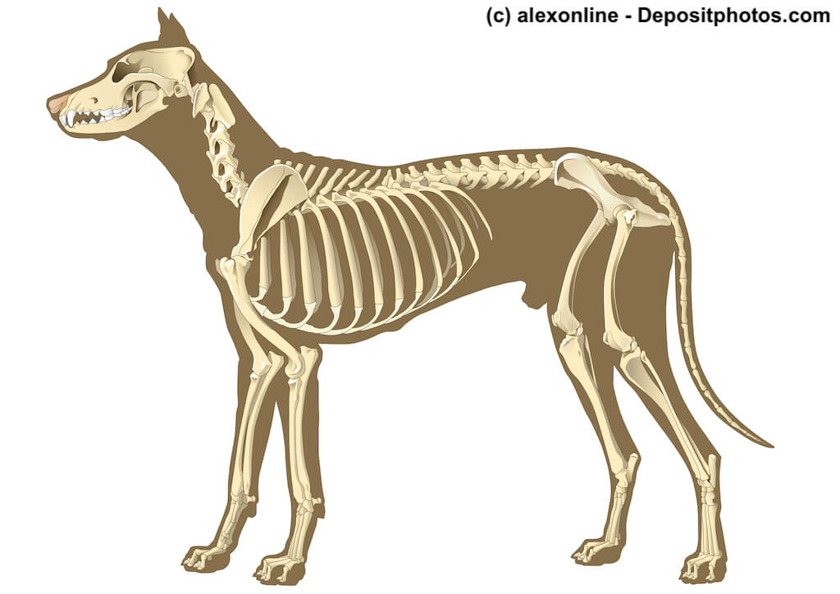

Éduard Cuyer, Artistic anatomy of animals, London 1905

Slide 71
3b. Lehrgang „Hund“. Gegenstandsorientiertes Zeichnen
Betrachte die Bilder von Hunderassen.
  Erfinde aus „Gekritzel“ verschiedene Hunderassen.

Slide 72


Slide 73

Tipp zur Weiterarbeit
Das Buch ist in der IQSH-Bibliothek und einen Auszug aus dem Buch finden Sie im Reader
Brandenburger, Katja: Bildung zeichnerischer Strategien. Lehr- und Lernprozesse des konstruktiven Sachzeichnens, 2020, S.150

Slide 74
Hausaufgaben
Verwendung von Operatoren bei der Aufgabenformulierung
1. Formulieren Sie Aufgaben im Arbeitsfeld Zeichnen mit den Operatoren sammeln, umsetzen, belegen, variieren, kritisch Stellung nehmen.
2. Ordnen Sie Ihre Aufgaben den Anforderungsbereichen und der Rezeption bzw. Produktion zu.
Siehe: Fachanforderungen Kunst, Allgemeinbildende Schulen, Sekundarstufe I und II, 2015, S.149 – 153
Thema Portfolio
3. Lesen Sie vorbereitend für das kommende Modul den Artikel „Portfolios im Kunstunterricht“ von Sara Burkhard.
Kinderzeichnung
4. Formulieren Sie im Modul gemeinsam eine zeichnerische Aufgabe mit Alltagsbezug, in die motivisch der Mensch und / oder der Raum eingebunden ist (z.B. „Ich sitze am Tisch und esse Spaghetti.“). Stellen Sie diese Aufgabe einer Lerngruppe beliebigen Alters und bringen Sie die Ergebnisse zum nächsten Modul mit.

Slide 75
Thesen formulieren

Slide 76
Hinweis auf APVO 2024 (S. 22-23)
Thesen sind kurze Aussagen. Sie stellen zumeist zugespitzt etwas fest, das noch begründet werden muss, sind also zunächst noch Behauptungen. Eine argumentative Begründung erweist sie dann im besten Fall als nachvollziehbar und zutreffend.
Die Thesen und ihre Begründungen basieren auf den eigenen Erfahrungen und auf deren reflektierte Durchdringung. Es geht also darum, dass die reflektierte Praxis zum Ausdruck gebracht wird.
Im Unterschied zu wissenschaftlichen Thesen brauchen die Thesen weder originell noch allgemeingültig zu sein. Sie sind vielmehr Ausdruck einer individuellen Sicht, müssen aber professionellen Ansprüchen genügen.
(...)
Die jeweilige Begründung dient dazu, mit Argumenten aus der Praxis und der Theorie darzulegen, warum die These zumindest für das eigene Denken und Tun sinnvoll und passend ist. Da die Ausführungen auf eine Seite begrenzt sind, können sie nicht ausführlich ausfallen. Raum für weitere Ausführungen wird das Gespräch über die Thesen am Prüfungstag bieten.

Slide 77
Aufgabe: Brainstormen Sie eine These auf Grundlage der heutigen Modulinhalte (EA/ PA, ca. 3 min Zeit)

Slide 78
Beispiel: „Naturgetreues Zeichnen sollte im Zentrum des Zeichenunterrichts stehen!“
Aufgabe: Formulieren Sie Argumente für diese These.
Tipp: Suchen Sie im Artikel „Konventionell Zeichnen können“ von Hubert Sowa und Jochen Krautz nach Argumenten.

Slide 79
Beispiel: „Naturgetreues Zeichnen sollte im Zentrum des Zeichenunterrichts stehen!“
Mögliche Argumente:
Eigene Unterrichtspraxis: SuS wünschen sich, naturgetreu zeichnen zu können
Hinweis auf Kinderzeichnungsforschung und Entwicklungsphasen
Lebensweltbezug -> SuS können für sie bedeutungsvolle Motive wählen
„Erst von der Basis des Konventionellen aus ist Unkonventionalität verstehbar.“ (Sowa/ Krautz 2013) -> Naturgetreues Darstellen fördert das Verständnis ungegenständlicher Darstellung und experimenteller Herangehensweisen
Voraussetzung: geeignete didaktische Ansätze, spiralcurricular aufgebaut, so dass weniger Frustration bei den Lernenden entsteht und diese ermutigt werden.
naturgetreues Darstellen bedeutet einen „sehenden, verstehenden und gestaltenden Dialog mit der Welt“ (Sowa/ Krautz 2013).
Naturgetreues Zeichnen fordert die SuS heraus.
Naturgetreues Zeichnen hat Bedeutung innerhalb verschiedener Berufe (z.B. in den Naturwissenschaften, im Produktdesign)
usw.

Slide 80
Didaktische Reserve:
Beispiele aus der Kunst

Slide 81

Richard Long, A Line Made By Walking, England,1967
Verknüpfung zum Arbeitsfeld Performative Kunst https://www.wikiart.org/de/richard-long/a-line-made-by-walking-1967

Slide 82

Jorinde Voigt, WV 2012-171 Ludwig van Beethoven/ Sonate Nr. 32 (Opus 111),
1.Satz (159 Takte insgesamt): Maestoso 4/4 – 16 Takte Allergro con brio ed appassionato 4/4 – 143, Takte 2. Satz (177 Takte insgesamt): Arietta (Adagio molto semplice) 9/16 – 32 Takte L’istesso tempo 6/16 – 16 Takte L’istesso tempo 12/32 – 129 Takte, Himmelsrichtung N-S; Rotationsrichtung/ Rotationsgeschwindigkeit; 2 Interne Zentren; 4 Externe Zentren; Extract Intonation + Dynamic; Beat; Loop, 86,5 x 140 cm Tinte, Bleistift auf Papier, Toronto 2012 http://jorindevoigt.com

Slide 83


David Musgrave, Transparent Head , Graphit, 29 x 24 cm, 2003
Marc Brandenburg, o.T., Bleistift, 105 x 100 cm, 2010 http://mooonriver.blogspot.com/2009/05/transparent-head.html https://cfa-berlin.de/exhibitions/12344/bonkers/works/290053/ohne-titel

Slide 84


Robert Longo, Atelier Serie Kristall Ships, Kreide, 2003 https://www.robertlongo.com/studio/2017.html https://www.robertlongo.com/series/chandelier

Slide 85


Heike Weber, BODEN LOS, Permanentmarker auf PVC, 600 qm, Kunsthalle Wien, 2006
Verknüpfung zu den Arbeitsfeldern Plastik, Installation http://www.heikeweber.net/installations_de.html

Slide 86

Julia Steiner, Am Saum des Raumes / Out of Horizon, Installationsansicht auf der Cantonale Thun, 2012
Verknüpfung zu den Arbeitsfeldern Plastik, Installation https://www.wochenblatt-reporter.de/kaiserslautern/c-ausgehen-geniessen/am-saum-des-raumes_a159490

Slide 87

Peter Kogler, Sigmund Freud Museum, Schauraum, Wien, 2015
Verknüpfung zu den Arbeitsfeldern Plastik, Installation http://www.kogler.net

Slide 88

Peter Kogler, DIRIMART Gallery, Istanbul, 2011
Verknüpfung zu den Arbeitsfeldern Plastik, Installation http://www.kogler.net

Slide 89

Blu, muto, Italien, Argentinien, Schweiz, 2008
Verknüpfung zu den Arbeitsfeldern Medienkunst und Malerei https://vimeo.com/993998

Slide 90

Monika Grzymala, Raumzeichnung xyz ephemere Raumzeichnung aus 3,3 km schwarzem Klebeband
Installationsansicht Sumarria Lunn Gallery London, 2011
Verknüpfung zu den Arbeitsfeldern Plastik, Installation http://www.jitter-magazin.de/drawing-now

Slide 91

David Shrigley, Light Switch, Zeichentrickfilm, Videoprojektion, 2007
Verknüpfung zum Arbeitsfeld Medienkunst https://vimeo.com/64810889 https://www.albertina.at/presse/ausstellungen/drawing-now-2015

Slide 92


Slide 93


Fritz Panzer, Rolltreppe, Drahtskulptur, 320 x 450 x 145 cm, 2006
Verknüpfung zum Arbeitsfeld Plastik, Installation https://www.albertina.at/presse/ausstellungen/drawing-now-2015 https://www.pinterest.de/pin/345088390176459006

Slide 94


Harry Kramer, Nähmaschine, Wandobjekt, Draht, Klingel, Holzspulen und Keilriemen. Höhe ca. 80 cm,1964, Ausstellung in der Lingener Kunsthalle 2015
Verknüpfung zum Arbeitsfeld Plastik, Installation https://www.lempertz.com/de/kataloge/lot/1032-1/710-harry-kramer.html https://www.noz.de/lokales/lingen/artikel/553974/ausstellung-voller-bewegung-in-der-kunsthalle-lingen#gallery&0&0&553974

Slide 95
Abschluss

